Slide 1

MIT App Inventor: aplicativos Android com blocos
Prof. Ivan Lucas
Baseada exclusivamente na apostila (AppInventor.pdf)
Notes:
SLIDE 1 – MIT App Inventor: aplicativos Android com blocos
Etapa: Abertura | Tempo estimado: 2 min
OBJETIVO: abrir a aula e situar a turma.
CONDUÇÃO: apresente o tema e avise que tudo o que será visto vem da apostila distribuída à turma. Diga que haverá momentos de explicação, demonstração no App Inventor, prática e um intervalo de 15 minutos.
PERGUNTA RÁPIDA À TURMA: "Quem já usou um aplicativo que vocês gostariam de ter criado?" (aquecimento, sem resposta certa).
PREPARAÇÃO DO PROFESSOR: ter o App Inventor aberto no navegador (endereço citado na apostila: http://ai2.appinventor.mit.edu) e a apostila à mão. A apostila não descreve login nem como testar no celular além de gerar .apk/QR code; teste o fluxo antes da aula.
Rastreabilidade: apostila, capa (p. 1) e cap. 1 (p. 7)

Slide 2
Objetivos de aprendizagem
Ao final da aula, cada estudante deverá ser capaz de…
1
Localizar
2
Construir
3
Prever
as quatro áreas da interface e diferenciar Designer e Blocks
um app orientado a eventos e gerar o .apk ou o QR code
o resultado de blocos com variáveis, condições e listas
4
Armazenar
5
Explicar
6
Analisar
dados no TinyDB e usar extensões (.aix)
como o app troca dados com o Arduino via Bluetooth
gabaritos e códigos, encontrando inconsistências
Fonte: objetivos derivados dos caps. 2, 3, 4, 5, 8, 9, 10 e 12 da apostila
3 min
Notes:
SLIDE 2 – Objetivos de aprendizagem
Etapa: Abertura | Tempo estimado: 3 min
OBJETIVO: deixar claro o que se espera de cada estudante.
CONDUÇÃO: leia os verbos em destaque. Explique que "prever" e "analisar" serão cobrados: em vários momentos a turma terá de dizer o que um conjunto de blocos faz ANTES de executá-lo.
OBSERVAÇÃO: o objetivo 5 é conceitual; a montagem física com Arduino depende de material de laboratório. A apostila traz o circuito e o código (caps. 5, 12 e 13), mas a aula de 4 horas foca no aplicativo e na leitura do código.
Rastreabilidade: objetivos derivados dos caps. 2, 3, 4, 5, 8, 9, 10 e 12 da apostila

Slide 3
Roteiro das 4 horas
Do primeiro botão até a conversa com o Arduino
Etapa | Slides | Tempo | Etapa | Slides | Tempo
Abertura | 1–5 | 12 min | 5. Bloco de Notas | 34–40 | 20 min
1. Interface | 6–12 | 18 min | 6. Dicionário Interativo | 41–45 | 16 min
2. Primeiro app | 13–18 | 23 min | 7. Desenho e animação | 46–51 | 19 min
3. App Calcula Média | 19–25 | 30 min | 8. Chat com Firebase | 52–55 | 11 min
4. Exercícios básicos | 26–32 | 24 min | 9. App + Arduino via Bluetooth | 56–64 | 31 min
Intervalo | 33 | 15 min | Revisão e encerramento | 65–69 | 21 min
 |  |  | Total | 1–69 | 240 min
Fonte: planejamento da aula (sequência baseada no sumário da apostila, p. 2-3)
2 min
Notes:
SLIDE 3 – Roteiro das 4 horas
Etapa: Abertura | Tempo estimado: 2 min
OBJETIVO: mostrar a organização do tempo.
CONDUÇÃO: destaque que a primeira metade (até o intervalo) constrói a base: interface, eventos, variáveis e condições. A segunda metade aplica essa base em projetos da apostila: banco de dados local, listas, desenho, jogo, nuvem e Bluetooth.
DICA: se a turma atrasar na prática do Hello World ou do Calcula Média, reduza o tempo dos slides de projetos avançados (Firebase e BLE), que podem virar demonstração do professor.
Rastreabilidade: planejamento da aula (sequência baseada no sumário da apostila, p. 2-3)

Slide 4
O que é o App Inventor
Criar apps Android arrastando e encaixando blocos
1
Para quê
2
Como
3
Por quê
Criar aplicativos para smartphones com sistema Android, sem exigir conhecimentos profundos de programação.
Recurso drag and drop (arrastar e soltar): a programação acontece de forma simples e intuitiva, fora das linhas de código tradicionais.
Segundo Harold Abelson (MIT), o objetivo é permitir que usuários sejam também criadores, e não apenas consumidores.
Fonte: apostila, cap. 1 – Introdução (p. 7)
3 min
Notes:
SLIDE 4 – O que é o App Inventor
Etapa: Abertura | Tempo estimado: 3 min
OBJETIVO: definir a ferramenta com as palavras da apostila.
CONDUÇÃO: leia os três cartões. Pergunte: "Para quem já programa em texto, o que muda quando o código vira blocos?" RESPOSTA ESPERADA: não é preciso decorar sintaxe; os blocos só se encaixam de formas válidas; o foco vai para a lógica.
ATENÇÃO: a apostila não traz histórico detalhado, versões nem requisitos de sistema. Não acrescente essas informações.
Rastreabilidade: apostila, cap. 1 – Introdução (p. 7)

Slide 5
Conhecendo a interface
01
Nesta etapa
As 4 áreas da tela de trabalho
Palette, Viewer, Components/Media e Properties
A diferença entre Designer e Blocks
Slides 6 a 12 · 18 min
Fonte: apostila, cap. 2 (p. 7-11)
1 min
Notes:
SLIDE 6 – Conhecendo a interface
Etapa: 1. Interface | Tempo estimado: 1 min
TRANSIÇÃO: "Antes de programar, precisamos saber onde estão as ferramentas." Esta etapa é curta e visual; mantenha o App Inventor aberto para mostrar cada área ao vivo.
Rastreabilidade: apostila, cap. 2 (p. 7-11)

Slide 6
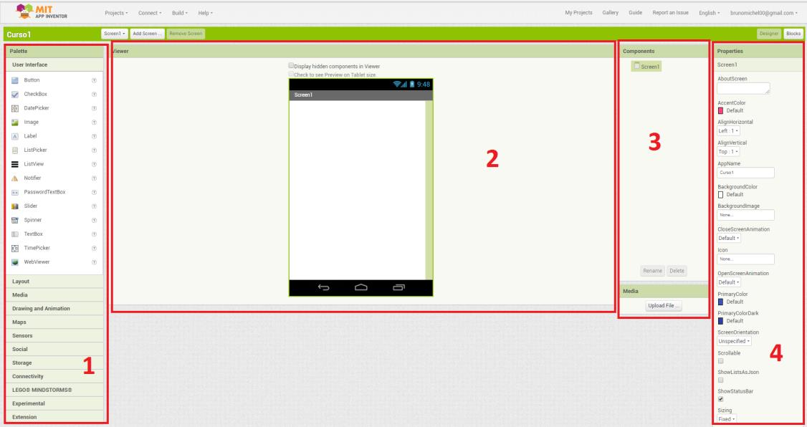
Quatro áreas na tela de trabalho
Organização parecida com a de uma IDE, mas feita para arrastar e soltar
1
Palette
componentes disponíveis
2
Viewer
simulação da tela do celular
3
Components e Media
lista do que foi usado e arquivos enviados
4
Properties
ajustes do item selecionado
Fig. 1 – Interface do Google App Inventor (apostila, p. 7)
No lugar de uma árvore de arquivos à esquerda, a ferramenta mostra os elementos que podem ser inseridos com "clique e arraste".
Fonte: apostila, cap. 2, Fig. 1 (p. 7)
4 min
Notes:
SLIDE 7 – Quatro áreas na tela de trabalho
Etapa: 1. Interface | Tempo estimado: 4 min
OBJETIVO: dar a visão geral antes do detalhamento.
CONDUÇÃO: os números em vermelho seguem a Fig. 1 da apostila. Mostre ao vivo cada área no navegador.
PERGUNTA: "Em qual área vocês acham que o programa propriamente dito será montado?" RESPOSTA ESPERADA: em nenhuma dessas quatro; a lógica fica na tela de Blocks (slide 11). Essas quatro áreas formam o Designer.
NOTA: as capturas da apostila são de 2018; a aparência atual pode ter pequenas diferenças. A apostila não descreve outras áreas além destas quatro.
Rastreabilidade: apostila, cap. 2, Fig. 1 (p. 7)

Slide 7
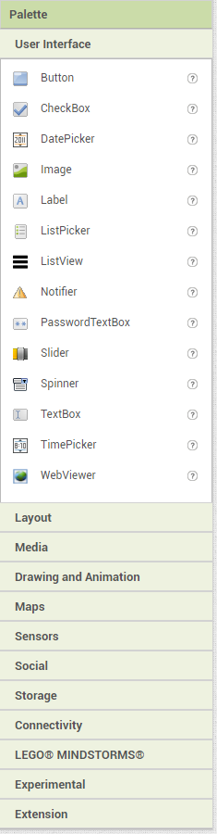
Palette: o estoque de componentes
Tudo o que pode entrar no aplicativo está aqui, agrupado por categoria
Palheta de itens: contém todos os objetos que você poderá usar no aplicativo.
Organização em drop down menu: ao abrir uma categoria, a anterior se fecha.
Categorias visíveis na Fig. 2: User Interface, Layout, Media, Drawing and Animation, Maps, Sensors, Social, Storage, Connectivity, LEGO MINDSTORMS, Experimental e Extension.
Em User Interface aparecem, por exemplo, Button, Label, TextBox, Image, ListPicker, ListView e DatePicker.
Fig. 2 – Palette (apostila, p. 8)
Fonte: apostila, cap. 2.1, Fig. 2 (p. 8)
3 min
Notes:
SLIDE 8 – Palette: o estoque de componentes
Etapa: 1. Interface | Tempo estimado: 3 min
OBJETIVO: reconhecer a paleta e suas categorias.
CONDUÇÃO: abra e feche categorias ao vivo para mostrar o comportamento de "drop down".
LIGAÇÃO COM O RESTO DA AULA: várias categorias voltarão: Media (sons, fala, tradução), Drawing and Animation (Canvas e sprites), Storage (TinyDB), Connectivity (BluetoothClient), Experimental (FirebaseDB) e Extension (importar extensões).
PERGUNTA: "Em que categoria vocês procurariam um componente para tocar um som?" RESPOSTA ESPERADA: Media (a apostila indica a paleta Media para TextToSpeech e SpeechToText no cap. 4).
Rastreabilidade: apostila, cap. 2.1, Fig. 2 (p. 8)

Slide 8
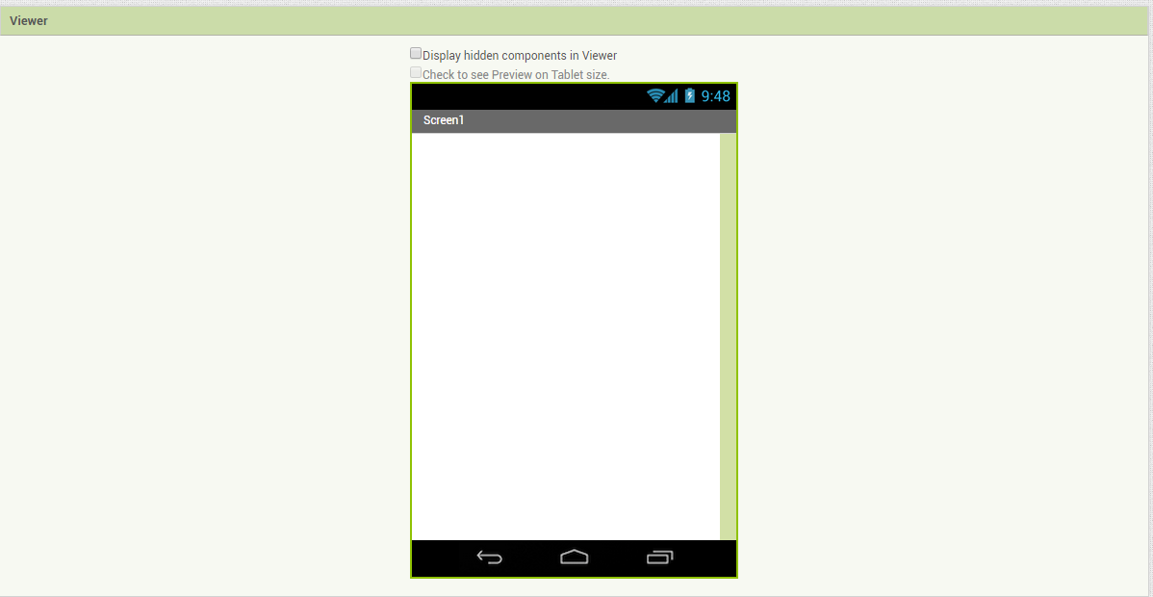
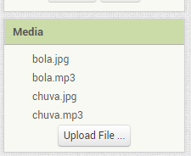
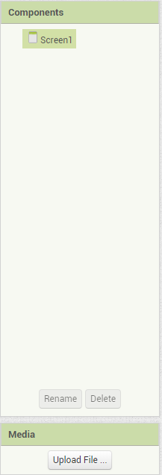
Viewer, Components e Media
O que o usuário verá e a lista de tudo o que foi colocado no app
Fig. 67 – mídias carregadas (p. 49)
Fig. 3 – Viewer (apostila, p. 9)
Viewer: simula a tela de um celular Android; todo item arrastado da paleta fica visível aqui.
Components: os mesmos itens aparecem em forma de lista; clicar em um deles abre suas propriedades.
Media: botão Upload File… para enviar imagens ou sons usados no app.
Fig. 4 – Components e Media (p. 10)
Fonte: apostila, caps. 2.2 e 2.3, Figs. 3 e 4 (p. 9-10)
3 min
Notes:
SLIDE 9 – Viewer, Components e Media
Etapa: 1. Interface | Tempo estimado: 3 min
OBJETIVO: distinguir a visualização da tela (Viewer) da lista estruturada (Components).
CONDUÇÃO: arraste um botão e mostre que ele aparece nos dois lugares ao mesmo tempo. Mostre também o botão Upload File… na área Media.
EXEMPLO DA PRÓPRIA APOSTILA: a Fig. 67 (projeto Dicionário, p. 49) mostra a área Media com bola.jpg, bola.mp3, chuva.jpg e chuva.mp3 já enviados.
PERGUNTA: "Componentes não visíveis, como um som, aparecem onde?" RESPOSTA ESPERADA: aparecem na lista de Components e, no Viewer, abaixo da tela como "Non-visible components" (visível nas Figs. 23, 33 e 61 da apostila).
Rastreabilidade: apostila, caps. 2.2 e 2.3, Figs. 3 e 4 (p. 9-10)

Slide 9
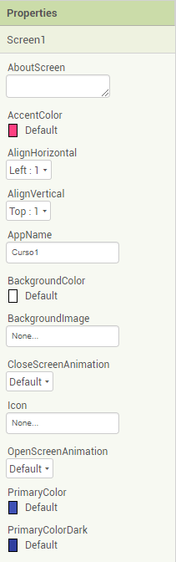
Properties: ajustes do item selecionado
Clique no componente e configure-o sem escrever código
Mostra as propriedades do item que foi clicado.
Permite renomear o objeto, modificar altura, largura, texto de botões e labels, entre outros itens.
Exemplo da Fig. 5: propriedades da Screen1, como AppName, BackgroundColor, Icon e PrimaryColor.
Analogia (pedagógica, não está na apostila)
Assim como se parametriza um equipamento antes de colocá-lo em operação, aqui se ajusta cada componente antes de programar seu comportamento.
Fig. 5 – Properties (apostila, p. 11)
Fonte: apostila, cap. 2.4, Fig. 5 (p. 11)
2 min
Notes:
SLIDE 10 – Properties: ajustes do item selecionado
Etapa: 1. Interface | Tempo estimado: 2 min
OBJETIVO: mostrar que boa parte da configuração é feita sem blocos.
CONDUÇÃO: selecione a Screen1 e depois um Button e compare as listas de propriedades.
ANALOGIA: a caixa laranja é uma analogia do professor (parametrização). Deixe claro para a turma que não é conteúdo da apostila.
CUIDADO: a apostila não lista todas as propriedades nem explica cada uma; mencione apenas as citadas no texto e visíveis na Fig. 5.
Rastreabilidade: apostila, cap. 2.4, Fig. 5 (p. 11)

Slide 10

Designer monta a tela, Blocks programa
Duas vistas do mesmo projeto, alternadas no canto superior direito
D
Designer
B
Blocks
Usa Palette, Viewer, Components/Media e Properties
Define quais componentes existem e como aparecem
Clique em BLOCKS no canto direito superior
Define o que acontece: eventos, ações, variáveis, condições
Fig. 10 (p. 13)
Regra prática
Primeiro monte e nomeie os componentes no Designer; depois programe no Blocks.
Fonte: apostila, cap. 3 (p. 13, Fig. 10) e cap. 8 (p. 42)
2 min
Notes:
SLIDE 11 – Designer monta a tela, Blocks programa
Etapa: 1. Interface | Tempo estimado: 2 min
OBJETIVO: consolidar a divisão entre aparência e comportamento.
CONDUÇÃO: alterne entre Designer e Blocks ao vivo. Mostre que os componentes criados no Designer aparecem como opções no Blocks.
FONTE: a apostila manda clicar em BLOCKS "no canto direito superior" (p. 13) e, no cap. 8, fala em "voltar para a opção designer" (p. 42).
PERGUNTA: "Se eu quiser mudar a cor de fundo da tela sempre que um botão for clicado, uso o Designer ou o Blocks?" RESPOSTA ESPERADA: Blocks, porque é um comportamento que ocorre em resposta a um evento; no Designer se define só o valor inicial.
Rastreabilidade: apostila, cap. 3 (p. 13, Fig. 10) e cap. 8 (p. 42)

Slide 11
Verificação rápida: onde eu faço isso?
Responda em duplas antes de ver a resposta
A
Mudar o texto de um botão para "Clique aqui"
B
Enviar um arquivo de som para o projeto
C
Encontrar o componente Label para arrastar
D
Ver como a tela ficará no celular
E
Programar o que acontece ao clicar no botão
F
Trocar o nome Button1 por btnSalvar
Fonte: derivado da apostila, cap. 2 (p. 7-11) e cap. 3 (p. 12-13)
3 min
Notes:
SLIDE 12 – Verificação rápida: onde eu faço isso?
Etapa: 1. Interface | Tempo estimado: 3 min
OBJETIVO: verificar se a turma associa tarefas às áreas da interface (compreensão, não memorização).
CONDUÇÃO: dê 1 minuto para as duplas, depois corrija oralmente.
RESPOSTAS ESPERADAS:
A) Properties (propriedade Text do botão; Fig. 8, p. 13).
B) Media → Upload File… (p. 10).
C) Palette, categoria User Interface (Fig. 2).
D) Viewer (p. 9).
E) Blocks (p. 13).
F) Properties: a apostila diz que ali é possível renomear o objeto (p. 11). A Fig. 4 também mostra os botões Rename e Delete sob a lista de Components; aceite as duas respostas e mostre ao vivo.
Rastreabilidade: derivado da apostila, cap. 2 (p. 7-11) e cap. 3 (p. 12-13)

Slide 12
Primeiro app: Hello World
02
Nesta etapa
Criar um projeto
Usar Button e Label
Programar um evento de clique
Gerar o .apk ou o QR code
Slides 13 a 18 · 23 min
Fonte: apostila, cap. 3 (p. 12-14)
1 min
Notes:
SLIDE 13 – Primeiro app: Hello World
Etapa: 2. Primeiro app | Tempo estimado: 1 min
TRANSIÇÃO: "Agora vamos construir um app completo, do zero até o celular." Peça que todos abram o App Inventor.
Rastreabilidade: apostila, cap. 3 (p. 12-14)

Slide 13
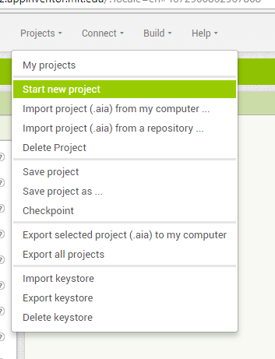
Objetivo e passo 1: novo projeto
Ao clicar em um botão, o app mostra "Hello World" em uma label
1
Objetivo
Exibir "Hello World" quando o botão for clicado.
2
Recursos
Componentes Button e Label.
3
Passo 1
Menu Projects → Start New Project.
Fig. 6 – Novo Projeto (apostila, p. 12)
Fonte: apostila, cap. 3, passo 1 e Fig. 6 (p. 12)
3 min
Notes:
SLIDE 14 – Objetivo e passo 1: novo projeto
Etapa: 2. Primeiro app | Tempo estimado: 3 min
OBJETIVO: iniciar o procedimento com objetivo e recursos claros.
DEMONSTRAÇÃO: faça o passo junto com a turma no projetor.
DICA: a apostila não define regra de nome de projeto. Sugira um nome simples, como HelloWorld, para facilitar a localização depois (orientação do professor, não da apostila).
PERGUNTA: "Pela descrição do objetivo, qual é o evento e qual é a ação?" RESPOSTA ESPERADA: evento = clique no botão; ação = mostrar o texto na label.
Rastreabilidade: apostila, cap. 3, passo 1 e Fig. 6 (p. 12)

Slide 14
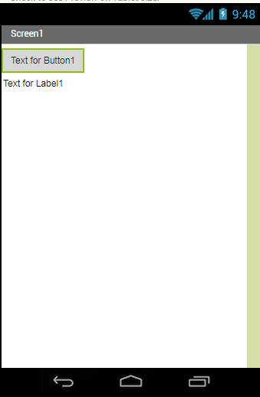

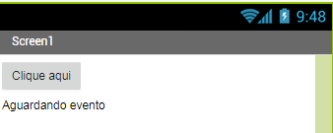
Passos 2 e 3: montar e ajustar a tela
Arraste Button e Label e mude o texto de cada um em Properties
Passo 2: arraste BUTTON e LABEL para o Viewer.
Passo 3: clique em cada um e altere a propriedade Text.
Botão: "Clique aqui".
Label: "Aguardando evento".
Fig. 8 – propriedade Text (p. 13)
Fig. 9 – ambos renomeados (p. 13)
Fig. 7 – Label e Botão (p. 12)
Fonte: apostila, cap. 3, passos 2-3, Figs. 7, 8 e 9 (p. 12-13)
3 min
Notes:
SLIDE 15 – Passos 2 e 3: montar e ajustar a tela
Etapa: 2. Primeiro app | Tempo estimado: 3 min
PRÁTICA GUIADA: a turma reproduz os passos 2 e 3 junto com você.
CONDUÇÃO: chame atenção para a diferença entre o texto padrão ("Text for Button1", Fig. 7) e o texto alterado (Fig. 9).
PERGUNTA: "Ao abrir o app no celular, antes de qualquer clique, o que aparecerá na label?" RESPOSTA ESPERADA: "Aguardando evento", porque esse é o valor definido em Properties (estado inicial).
OBSERVAÇÃO: os textos "Clique aqui" e "Aguardando evento" são os das Figs. 8 e 9 da apostila.
Rastreabilidade: apostila, cap. 3, passos 2-3, Figs. 7, 8 e 9 (p. 12-13)

Slide 15
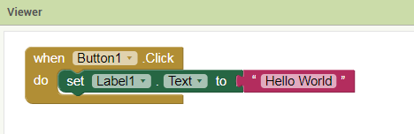
Passos 4 e 5: o primeiro bloco
Quando o botão é clicado, faça: mude o texto da label
Passo 4: clique em BLOCKS (canto direito superior).
Passo 5: monte a lógica com três estruturas, nomeadas pela apostila por cor.
Leitura do bloco: "quando Button1 for clicado, faça: defina Label1.Text como 'Hello World'".
Fig. 11 – Lógica, controle e texto (apostila, p. 13)
Diagrama recriado a partir da Fig. 11 (não é captura do software)
when Button1.Click
Analogia com Automação (pedagógica)
O clique funciona como uma entrada que dispara a lógica; a mudança da label funciona como uma saída. O programa reage a eventos, em vez de executar de cima para baixo uma única vez.
set Label1.Text to
"Hello World"
dourado = estrutura de controle (evento)
verde = lógica (ação) roxo = texto apresentado
Fonte: apostila, cap. 3, passos 4-5, Fig. 11 (p. 13)
5 min
Notes:
SLIDE 16 – Passos 4 e 5: o primeiro bloco
Etapa: 2. Primeiro app | Tempo estimado: 5 min
OBJETIVO: ensinar a ler um bloco de evento.
DEMONSTRAÇÃO: monte o bloco ao vivo: clique em Button1 na lista de blocos e arraste "when Button1.Click"; depois clique em Label1 e arraste "set Label1.Text to"; por fim, um bloco de texto.
TERMINOLOGIA: a apostila chama a peça dourada de "estrutura de controle", a verde de "lógica" e a roxa de "o texto que iremos apresentar" (p. 13). Use esses nomes, mas não acrescente uma classificação completa das categorias de blocos, porque a apostila não a traz.
ANALOGIA: a caixa laranja relaciona eventos a entradas/saídas da automação. É analogia do professor.
PERGUNTA DE PREVISÃO: "Se clicarmos duas vezes, o que muda na segunda vez?" RESPOSTA ESPERADA: nada visível; o texto já é "Hello World" e é definido de novo com o mesmo valor.
Rastreabilidade: apostila, cap. 3, passos 4-5, Fig. 11 (p. 13)

Slide 16
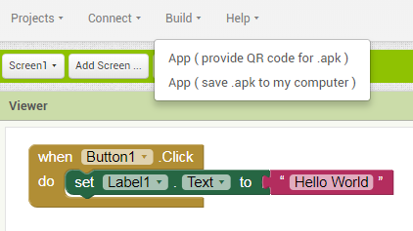
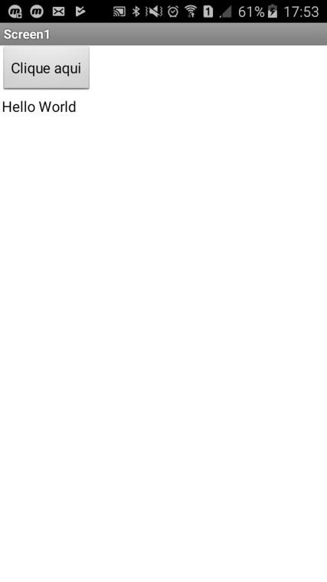
Passo 6: gerar o aplicativo
Build → .apk no computador ou QR code para o celular
Fig. 12 – Build .apk (apostila, p. 14)
Build → App (save .apk to my computer): baixa o arquivo instalável.
Build → App (Provide QR code for .apk): gera um QR code para o celular.
A escolha fica a critério de quem desenvolve.
Fig. 13 – App Final (p. 14)
Fonte: apostila, cap. 3, passo 6, Figs. 12 e 13 (p. 14)
3 min
Notes:
SLIDE 17 – Passo 6: gerar o aplicativo
Etapa: 2. Primeiro app | Tempo estimado: 3 min
OBJETIVO: fechar o ciclo projeto → aplicativo instalado.
DEMONSTRAÇÃO: gere o QR code e mostre o resultado em um celular, se possível.
RESULTADO ESPERADO (documentado): Fig. 13, tela com o botão "Clique aqui" e o texto "Hello World" após o clique. A apostila indica ainda um vídeo do app funcionando: https://www.youtube.com/watch?v=jGAJ3OqXyMU
LIMITAÇÃO: a apostila não explica instalação do .apk, permissões do celular nem testes com emulador ou aplicativo companheiro. Se a escola não permitir instalação nos celulares, faça apenas a demonstração no aparelho do professor.
Rastreabilidade: apostila, cap. 3, passo 6, Figs. 12 e 13 (p. 14)

Slide 17
Prática guiada: seu Hello World
Cada estudante reproduz o app e testa uma variação
1
2
3
4
5
Projects → Start New Project
Arrastar Button e Label
Ajustar Text em Properties
Montar o bloco no Blocks
Build → QR code ou .apk
Desafio 1 · previsão
Troque "Hello World" pelo seu nome. Antes de testar, escreva: o que aparece ao abrir o app? E depois do clique?
Desafio 2 · interpretação
Na Fig. 12 da apostila, o bloco usado é idêntico ao da Fig. 11. O que precisaria mudar para que o texto aparecesse no próprio botão em vez da label?
Fonte: procedimento da apostila, cap. 3 (p. 12-14); variação derivada
8 min
Notes:
SLIDE 18 – Prática guiada: seu Hello World
Etapa: 2. Primeiro app | Tempo estimado: 8 min
OBJETIVO: prática individual com variação controlada.
TEMPO: cerca de 6 min de execução e 2 min de correção.
RESPOSTAS ESPERADAS:
Desafio 1: ao abrir, "Aguardando evento"; após o clique, o nome digitado. Isso reforça a diferença entre estado inicial (Properties) e mudança por evento (Blocks).
Desafio 2: trocar o bloco "set Label1.Text" por "set Button1.Text". A apostila mostra que o botão também tem a propriedade Text (Fig. 8), por isso a variação é coerente com o conteúdo.
CIRCULE pela sala: erro comum é soltar o bloco de texto fora do encaixe; o bloco fica solto e nada acontece.
Rastreabilidade: procedimento da apostila, cap. 3 (p. 12-14); variação derivada

Slide 18
Segundo app: Calcula Média
03
Nesta etapa
Várias caixas de texto
Variáveis globais
Expressões matemáticas
Botão para limpar
Condição if / else (exercício)
Slides 19 a 25 · 30 min
Fonte: apostila, cap. 3.1 (p. 15-17) e exercício 1 (p. 18 e 77)
1 min
Notes:
SLIDE 19 – Segundo app: Calcula Média
Etapa: 3. App Calcula Média | Tempo estimado: 1 min
TRANSIÇÃO: "O Hello World só mostrava um texto fixo. Agora o app vai receber dados do usuário, guardar em variáveis e calcular."
Rastreabilidade: apostila, cap. 3.1 (p. 15-17) e exercício 1 (p. 18 e 77)

Slide 19
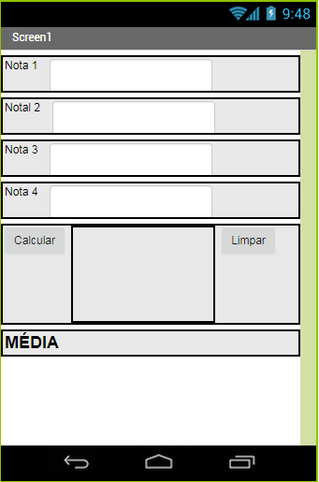
Design do Calcula Média
Quatro entradas, dois botões e uma saída
Função | Componente (nomes da Fig. 17)
Entrada das notas 1 a 4 | TextBox1 a TextBox4
Disparar o cálculo | Button1 (Calcular)
Limpar os campos | Button3 (Limpar)
Mostrar a média | Label5
Fig. 15 – Design 2 (apostila, p. 15)
Fonte: apostila, cap. 3.1, passos 1-2, Fig. 15 (p. 15) e Fig. 17 (p. 16)
3 min
Notes:
SLIDE 20 – Design do Calcula Média
Etapa: 3. App Calcula Média | Tempo estimado: 3 min
OBJETIVO: relacionar cada componente à sua função (entrada, ação, saída).
CONDUÇÃO: peça que a turma identifique na Fig. 15 os rótulos Nota 1 a Nota 4, os botões Calcular e Limpar e o campo MÉDIA.
PERGUNTA: "Quais componentes são entradas e qual é a saída?" RESPOSTA ESPERADA: TextBox1-4 são entradas; Label5 é a saída; os botões disparam eventos.
LACUNA: a apostila não lista os componentes em texto, não informa o tipo de cada um nem traz o passo 3. Para a prática, os nomes são os que aparecem nos blocos (TextBox1-4, Button1, Button3, Label5).
Rastreabilidade: apostila, cap. 3.1, passos 1-2, Fig. 15 (p. 15) e Fig. 17 (p. 16)

Slide 20
Variáveis globais: a memória do app
Cinco variáveis criadas antes de qualquer evento
Diagrama recriado a partir da Fig. 17
Variável global: existe fora dos eventos e pode ser lida e alterada por qualquer bloco do app.
Cada variável recebe um valor inicial: 0.0 para as notas e 0 para a média.
Nos blocos: set global … to (gravar) e get global … (ler).
initialize global n1 to
0.0
initialize global n2 to
0.0
initialize global n3 to
0.0
initialize global n4 to
0.0
initialize global media to
0
Analogia com Automação (pedagógica)
Funcionam como posições de memória de um controlador: guardam valores que a lógica lê e escreve durante a execução.
Fonte: apostila, cap. 3.1, passo 5, Fig. 17 – destaque "Variáveis globais" (p. 16)
4 min
Notes:
SLIDE 21 – Variáveis globais: a memória do app
Etapa: 3. App Calcula Média | Tempo estimado: 4 min
OBJETIVO: entender o papel das variáveis globais.
FONTE: a Fig. 17 da apostila agrupa em vermelho os blocos "initialize global n1…n4 to 0.0" e "initialize global media to 0", com o título "Variáveis globais". Os blocos set/get aparecem na "Estrutura lógica" da mesma figura.
DEFINIÇÃO: a apostila não traz uma definição formal de variável global; a frase do primeiro tópico descreve o uso que se observa nos blocos (eventos diferentes lendo e escrevendo a mesma variável). Apresente como interpretação da figura.
ANALOGIA: caixa laranja, analogia do professor.
PERGUNTA: "Seria possível fazer este app sem variáveis?" RESPOSTA ESPERADA: sim, lendo TextBox1.Text…TextBox4.Text direto na conta; as variáveis deixam a lógica mais legível e permitem reusar os valores.
Rastreabilidade: apostila, cap. 3.1, passo 5, Fig. 17 – destaque "Variáveis globais" (p. 16)

Slide 21
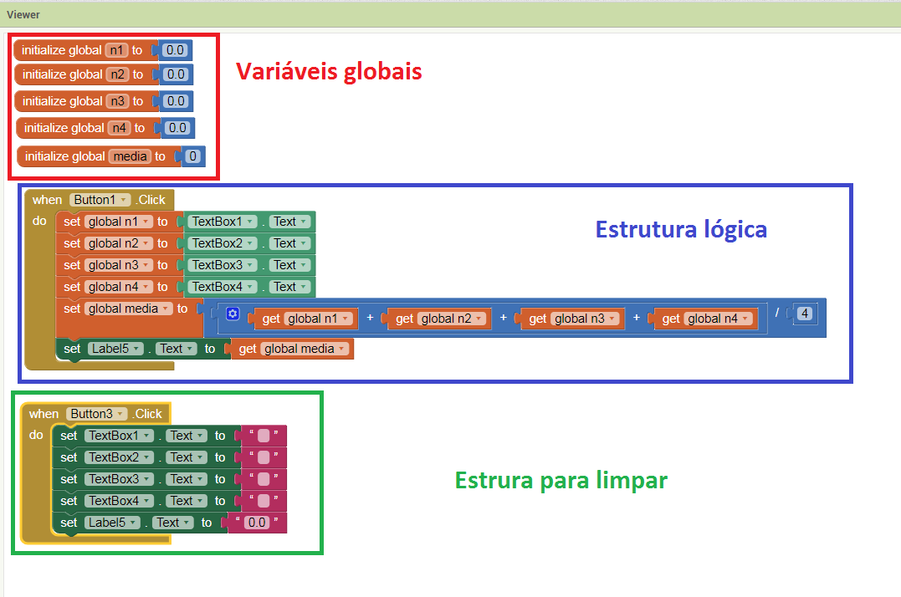
Estrutura lógica do botão Calcular
Ler as entradas, calcular e escrever a saída
1
Ler
set global n1…n4 to TextBox1…4.Text
2
Calcular
set global media to (n1 + n2 + n3 + n4) / 4
3
Mostrar
set Label5.Text to get global media
Fig. 17 – Codificação em blocos (apostila, p. 16)
Fonte: apostila, cap. 3.1, Fig. 17 – destaque "Estrutura lógica" (p. 16)
4 min
Notes:
SLIDE 22 – Estrutura lógica do botão Calcular
Etapa: 3. App Calcula Média | Tempo estimado: 4 min
OBJETIVO: decompor o evento em etapas (entrada → processamento → saída).
CONDUÇÃO: leia o bloco "when Button1.Click" de cima para baixo. Destaque que a ordem dos blocos dentro do evento é a ordem de execução.
PERGUNTA DE ANÁLISE: "E se o bloco 'set Label5.Text' estivesse antes do cálculo da média?" RESPOSTA ESPERADA: a label mostraria o valor anterior de media (0 no primeiro clique), porque a média ainda não teria sido calculada.
DECOMPOSIÇÃO: os três cartões são uma decomposição didática; a apostila só apresenta os blocos agrupados como "Estrutura lógica".
Rastreabilidade: apostila, cap. 3.1, Fig. 17 – destaque "Estrutura lógica" (p. 16)

Slide 22
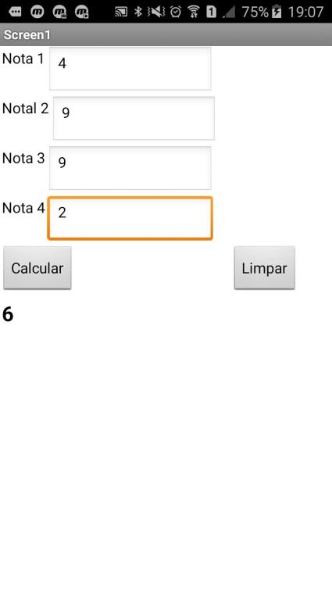
Limpar e testar: teste de mesa
Simule a execução antes de tocar no celular
Passo | n1 | n2 | n3 | n4 | media | Label5
Início | 0.0 | 0.0 | 0.0 | 0.0 | 0 | —
Ler notas | 4 | 9 | 9 | 2 | 0 | —
Calcular | 4 | 9 | 9 | 2 | ? | —
Mostrar | 4 | 9 | 9 | 2 | ? | ?
Botão Limpar (Button3)
Define o texto de TextBox1 a TextBox4 como vazio e o de Label5 como "0.0".
Complete as interrogações
Use as notas da Fig. 18 (4, 9, 9 e 2). Depois confira com a tela da apostila.
Fig. 18 – App pronto (p. 17)
Fonte: apostila, cap. 3.1, Fig. 17 – "Estrutura para limpar" (p. 16) e Fig. 18 (p. 17)
5 min
Notes:
SLIDE 23 – Limpar e testar: teste de mesa
Etapa: 3. App Calcula Média | Tempo estimado: 5 min
OBJETIVO: praticar a previsão de resultados (teste de mesa).
RESPOSTA: media = (4 + 9 + 9 + 2) / 4 = 24 / 4 = 6. A Fig. 18 da apostila mostra exatamente o valor 6 abaixo dos botões.
PERGUNTA EXTRA: "Depois de clicar em Limpar, o que aparece em Label5?" RESPOSTA ESPERADA: "0.0" (bloco de texto da Estrutura para limpar, Fig. 17).
NOTA: a apostila indica um vídeo do app funcionando: https://www.youtube.com/watch?v=bZg7OLQMTtM
LACUNA: a apostila não trata entrada vazia ou não numérica; não teste esses casos como "erro do aluno".
Rastreabilidade: apostila, cap. 3.1, Fig. 17 – "Estrutura para limpar" (p. 16) e Fig. 18 (p. 17)

Slide 23
Prática: Aprovado ou Reprovado
Exercício básico 1: acrescente uma decisão ao Calcula Média
Enunciado (apostila)
Desenvolva um aplicativo que calcule a média de um aluno; caso a média seja maior que 6, deverá aparecer a mensagem "Aluno Aprovado" e, se for menor, "Aluno reprovado".
1
Reaproveite
2
Acrescente
3
Antes de testar
Design do slide 20
Variáveis do slide 21
Cálculo do slide 22
Um bloco if / else depois do cálculo
Uma comparação entre media e 6
Um texto diferente em cada ramo
E se a média for exatamente 6?
O enunciado decide esse caso?
Escolha e justifique
Fonte: apostila, cap. 4, exercício 1 (p. 18)
10 min
Notes:
SLIDE 24 – Prática: Aprovado ou Reprovado
Etapa: 3. App Calcula Média | Tempo estimado: 10 min
OBJETIVO: aplicar a estrutura condicional (if/else). A apostila cita a estrutura "if else" no exercício 8 (p. 18) e a usa no gabarito do exercício 1 (p. 77).
TEMPO: cerca de 8 min de prática e 2 min de discussão do caso média = 6.
CONDUÇÃO: mostre onde fica o bloco "if" (estrutura de controle) e como acrescentar o "else" pela engrenagem azul, como aparece nas figuras de blocos da apostila.
PONTO DE ANÁLISE: o enunciado fala em "maior que 6" e "menor"; o caso igual a 6 não é definido. No gabarito da apostila (próximo slide), a comparação usada é "≥ 6", ou seja, 6 aprova.
RESPOSTA ESPERADA DA TURMA: perceber a ambiguidade e decidir conscientemente o operador (> ou ≥).
Rastreabilidade: apostila, cap. 4, exercício 1 (p. 18)

Slide 24
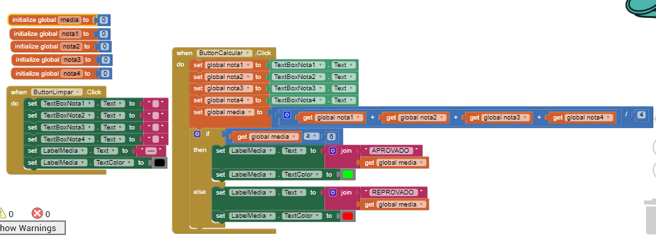
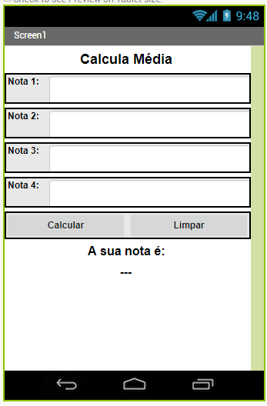
Gabarito do exercício 1
if media ≥ 6 → "APROVADO" em verde; senão → "REPROVADO" em vermelho
Blocos do exercício 1 (apostila, Anexo, p. 77)
Variáveis renomeadas: nota1…nota4 e media; componentes com nomes descritivos (TextBoxNota1, LabelMedia).
join junta o texto "APROVADO" ou "REPROVADO" com o valor da média.
TextColor muda a cor do resultado: verde ou vermelho.
Tela do exercício 1 (p. 77)
Fonte: apostila, Anexo – Lista básica, exercício 1 (p. 77)
3 min
Notes:
SLIDE 25 – Gabarito do exercício 1
Etapa: 3. App Calcula Média | Tempo estimado: 3 min
OBJETIVO: comparar a solução da turma com o gabarito.
LEITURA DO GABARITO (Fig. do Anexo, p. 77): ButtonCalcular lê TextBoxNota1-4, calcula media = soma / 4; if media ≥ 6 então LabelMedia.Text = join("APROVADO", media) e TextColor verde; senão join("REPROVADO", media) e TextColor vermelho. ButtonLimpar apaga as caixas, coloca "---" em LabelMedia e a cor preta.
DISCUSSÃO: o gabarito usa nomes descritivos (TextBoxNota1, ButtonCalcular), diferente do app da p. 16 (TextBox1, Button1). Pergunte: "Qual versão é mais fácil de manter? Por quê?" RESPOSTA ESPERADA: a com nomes descritivos, pois deixa claro o papel de cada componente nos blocos.
NOTA: vídeo indicado pela apostila: https://youtu.be/eSIiG1Jv1pQ
Rastreabilidade: apostila, Anexo – Lista básica, exercício 1 (p. 77)

Slide 25
Decisões, telas e mídia
04
Nesta etapa
Condições com imagens (Etanol x Gasolina)
Várias telas (Lei de Ohm)
Laço while e análise crítica (Número triangular)
Componentes de som, fala, tradução e web
Slides 26 a 32 · 24 min
Fonte: apostila, cap. 4 (p. 18-19) e Anexo (p. 77-95)
1 min
Notes:
SLIDE 26 – Decisões, telas e mídia
Etapa: 4. Exercícios básicos | Tempo estimado: 1 min
TRANSIÇÃO: "A lista básica da apostila tem 10 exercícios com gabarito no anexo. Vamos estudar alguns pelo raciocínio, prevendo o resultado dos blocos." Não é necessário que a turma resolva todos em aula.
Rastreabilidade: apostila, cap. 4 (p. 18-19) e Anexo (p. 77-95)

Slide 26
Etanol ou gasolina? O problema
O etanol compensa se custar até 70% do preço da gasolina
Contexto: carros flex permitem escolher entre etanol e gasolina.
Regra: o etanol é vantajoso se o litro custar até 70% do litro da gasolina.
Motivo citado: motores com etanol consomem, em média, 30% a mais.
Lógica pedida: comparar os dois valores com uma estrutura condicional if else.
Cálculo: multiplicar o preço da gasolina por 0.7.
Saída: trocar a imagem para indicar o combustível mais vantajoso.
Fluxo recriado a partir do enunciado
Ler preço etanol e gasolina
limite = gasolina × 0.7
Comparar limite e etanol
imagem A
imagem B
Qual imagem vai em cada ramo? Decida antes do próximo slide.
Fonte: apostila, cap. 4, exercício 8 (p. 18)
3 min
Notes:
SLIDE 27 – Etanol ou gasolina? O problema
Etapa: 4. Exercícios básicos | Tempo estimado: 3 min
OBJETIVO: interpretar um problema real e traduzi-lo em condição.
CONDUÇÃO: leia o enunciado e pergunte qual é a entrada, qual é o processamento e qual é a saída.
PERGUNTA: "Se o limite (gasolina × 0.7) for menor ou igual ao preço do etanol, qual combustível compensa?" RESPOSTA ESPERADA: gasolina, porque o etanol custa mais que 70% da gasolina.
CUIDADO: os 70% e 30% são os números da apostila. Não acrescente outros critérios (consumo real, tipo de motor etc.).
Rastreabilidade: apostila, cap. 4, exercício 8 (p. 18)

Slide 27
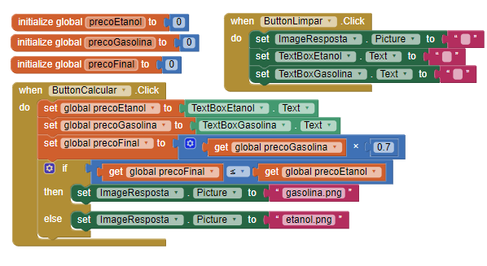
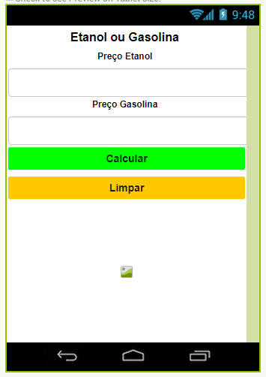
Etanol ou gasolina? O gabarito
Uma condição decide qual imagem aparece
A imagem é trocada pela propriedade Picture do componente ImageResposta.
Tela (p. 84)
Previsão
Etanol R$ 3,60 e gasolina R$ 5,00. Qual imagem aparece?
Blocos do exercício 8 (apostila, Anexo, p. 84)
precoFinal = precoGasolina × 0.7
if precoFinal ≤ precoEtanol → gasolina.png; else → etanol.png
Fonte: apostila, Anexo – exercício 8 (p. 84)
4 min
Notes:
SLIDE 28 – Etanol ou gasolina? O gabarito
Etapa: 4. Exercícios básicos | Tempo estimado: 4 min
OBJETIVO: ler um gabarito e prever o resultado.
LEITURA DOS BLOCOS: três variáveis globais (precoEtanol, precoGasolina, precoFinal); ButtonCalcular lê TextBoxEtanol e TextBoxGasolina; precoFinal = precoGasolina × 0.7; if precoFinal ≤ precoEtanol, ImageResposta.Picture = "gasolina.png", senão "etanol.png". ButtonLimpar limpa a imagem e as caixas.
RESPOSTA DA PREVISÃO: 5,00 × 0,7 = 3,50; 3,50 ≤ 3,60 é verdadeiro → gasolina.png (gasolina compensa).
PERGUNTA EXTRA: "Com etanol a R$ 3,50, o que aparece?" RESPOSTA: 3,50 ≤ 3,50 é verdadeiro → gasolina.png. Discuta se isso concorda com "o etanol é vantajoso se custar ATÉ 70%". No limite exato, o enunciado favorece o etanol e o gabarito mostra gasolina. Bom exemplo de como o operador (≤ ou <) muda o resultado.
NOTA: para a troca funcionar, as imagens gasolina.png e etanol.png precisam estar em Media (Upload File). Vídeo: https://youtu.be/TaZBHa5QPtc
Rastreabilidade: apostila, Anexo – exercício 8 (p. 84)

Slide 28
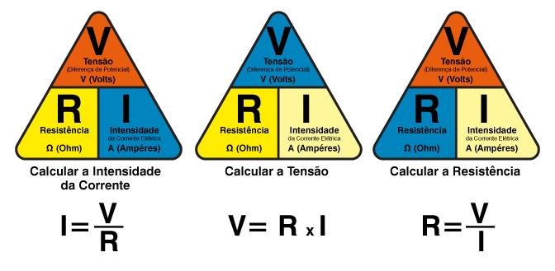
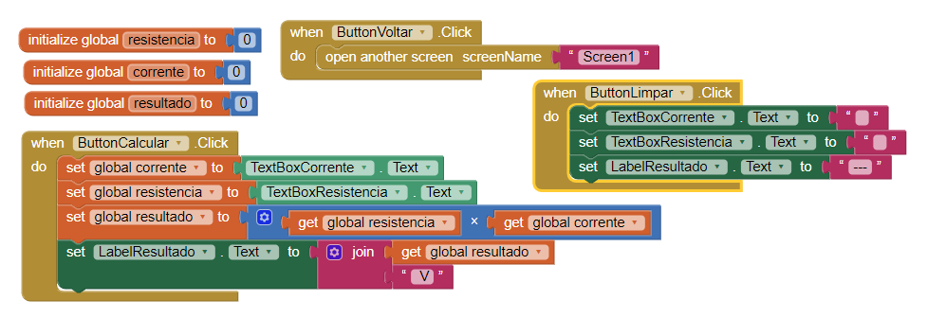
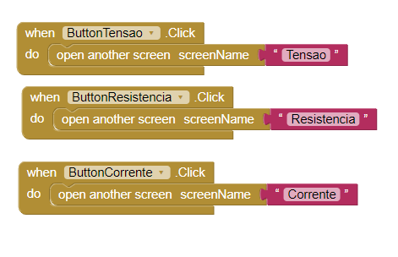
Lei de Ohm: um app com várias telas
Um menu leva a três telas, cada uma calcula uma grandeza
Fig. 19 – Lei de Ohm (p. 18)
Tela Tensão: V = R × I (p. 86)
Telas Tensao, Resistencia e Corrente, abertas por open another screen screenName.
Cada tela tem seu ButtonCalcular, ButtonLimpar e ButtonVoltar (volta para Screen1).
Tensão: resultado = resistência × corrente, exibido com " V".
Menu: open another screen (p. 85)
Fonte: apostila, exercício 9 (p. 18, Fig. 19) e Anexo (p. 85-88)
4 min
Notes:
SLIDE 29 – Lei de Ohm: um app com várias telas
Etapa: 4. Exercícios básicos | Tempo estimado: 4 min
OBJETIVO: conhecer a navegação entre telas, recurso usado no gabarito do exercício 9.
LEITURA (Anexo p. 85-88): na Screen1, três botões chamam "open another screen screenName" com "Tensao", "Resistencia" e "Corrente". Na tela Tensao: resultado = resistencia × corrente; LabelResultado = join(resultado, "V"). As telas de corrente e resistência seguem a mesma estrutura com I = V/R e R = V/I (Fig. 19 e telas da p. 87-88).
LIGAÇÃO COM O CURSO: a turma conhece a Lei de Ohm; aqui o foco é a estrutura do app, não a física.
PERGUNTA: "Por que cada tela precisa de um botão Voltar?" RESPOSTA ESPERADA: para retornar ao menu (Screen1) e escolher outra grandeza.
LACUNA: a apostila não explica como criar novas telas (o botão "Add Screen…" só aparece na Fig. 12). Mostre ao vivo como orientação de uso, sem acrescentar teoria.
Vídeo: https://www.youtube.com/watch?v=Zc30dCy1H98
Rastreabilidade: apostila, exercício 9 (p. 18, Fig. 19) e Anexo (p. 85-88)

Slide 29
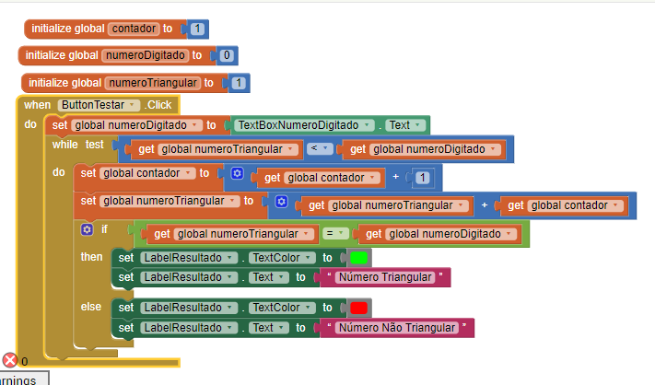
Número triangular: o gabarito confere?
Desafio de análise: simule o laço while e compare com o enunciado
Enunciado (p. 18)
Um número natural é triangular se for produto de três números naturais consecutivos. Ex.: 120 = 4 · 5 · 6.
Volta | contador | numeroTriangular
início | 1 | 1
1ª | 2 | 3
2ª | 3 | ?
3ª | ? | ?
Blocos do exercício 3 (apostila, Anexo, p. 79)
Teste com n = 24 (24 = 2 · 3 · 4)
O gabarito responde "Triangular" ou "Não Triangular"?
Fonte: apostila, exercício 3 (p. 18) e Anexo – exercício 3 (p. 79)
5 min
Notes:
SLIDE 30 – Número triangular: o gabarito confere?
Etapa: 4. Exercícios básicos | Tempo estimado: 5 min
OBJETIVO: interpretar um laço while e avaliar criticamente uma solução.
LEITURA DOS BLOCOS (p. 79): contador = 1, numeroTriangular = 1. Ao clicar, numeroDigitado = TextBox. Enquanto numeroTriangular < numeroDigitado: contador += 1; numeroTriangular += contador; e, dentro do laço, um if compara numeroTriangular com numeroDigitado e escreve "Número Triangular" (verde) ou "Número Não Triangular" (vermelho).
TABELA COMPLETA: início (1, 1); 1ª (2, 3); 2ª (3, 6); 3ª (4, 10); depois 15, 21, 28...
CONCLUSÃO ESPERADA: o gabarito gera a sequência 1, 3, 6, 10, 15, 21, 28… (soma 1 + 2 + 3 + …), que é outro critério, diferente do produto de três consecutivos pedido no enunciado.
TESTE n = 24: a sequência passa por 21 e 28 sem chegar a 24 → "Número Não Triangular", embora 24 = 2·3·4 satisfaça o enunciado. Com n = 6 as duas definições concordam (6 = 1+2+3 = 1·2·3).
OUTRAS OBSERVAÇÕES: como as variáveis globais não são reiniciadas a cada clique, um segundo teste parte dos valores deixados pelo primeiro; e se n = 1 o laço não executa e a label não muda. Explore só se houver tempo.
POSTURA: apresente como exercício de verificação. O objetivo é a turma aprender a testar uma solução contra a especificação. Isso também consta no registro de lacunas.
Rastreabilidade: apostila, exercício 3 (p. 18) e Anexo – exercício 3 (p. 79)

Slide 30
Componentes de mídia e web na lista básica
Cada componente traz seus próprios eventos e métodos
Ex. | Componente | Blocos usados no gabarito | O que faz no app
2 | Sound (4 unidades) | Play, Stop, Vibrate (1000 ms) | Toca o som do animal tocado e para os outros
4 | WebViewer | GoToUrl (em Screen1.Initialize) | Carrega uma página com a cotação do bitcoin
5 | YandexTranslate | RequestTranslation → GotTranslation | Traduz de português para inglês ("en")
6 | TextToSpeech | Speak (message) | Lê em voz alta a palavra traduzida
7 | SpeechRecognizer | GetText → AfterGettingText | Recebe a palavra falada pelo usuário
Padrão importante
Pedido e resposta separados: RequestTranslation pede; o resultado chega depois, no evento GotTranslation (p. 81).
Fonte: apostila, exercícios 2, 4, 5, 6 e 7 (p. 18) e Anexo (p. 78-83)
4 min
Notes:
SLIDE 31 – Componentes de mídia e web na lista básica
Etapa: 4. Exercícios básicos | Tempo estimado: 4 min
OBJETIVO: perceber que componentes têm métodos (call …) e eventos (when …) próprios.
CONDUÇÃO: mostre rapidamente as telas do Anexo (p. 78-83) se houver tempo.
DETALHE DO PADRÃO ASSÍNCRONO (ex. 5, p. 81): ButtonTraduzir chama YandexTranslate1.RequestTranslation (languageToTranslateTo = "en", textToTranslate = TextBoxPT.Text). O texto traduzido não volta nesse mesmo bloco: ele chega no evento GotTranslation (parâmetro translation), que escreve em LabelEN.Text.
PERGUNTA: "Por que não dá para escrever a tradução logo abaixo do RequestTranslation?" RESPOSTA ESPERADA: porque o resultado só fica disponível quando o evento GotTranslation acontece.
NOMES: o enunciado do ex. 7 cita "SpeechToText", mas o gabarito usa o componente SpeechRecognizer (p. 83). O ex. 4 usa uma conta de reserva (× 14000) quando o campo valor está vazio (p. 80).
LIMITAÇÃO: a apostila é de 2018 e depende de serviços externos (tradução, páginas de cotação). Verifique antes da aula se ainda funcionam; a apostila não oferece alternativas.
Rastreabilidade: apostila, exercícios 2, 4, 5, 6 e 7 (p. 18) e Anexo (p. 78-83)

Slide 31
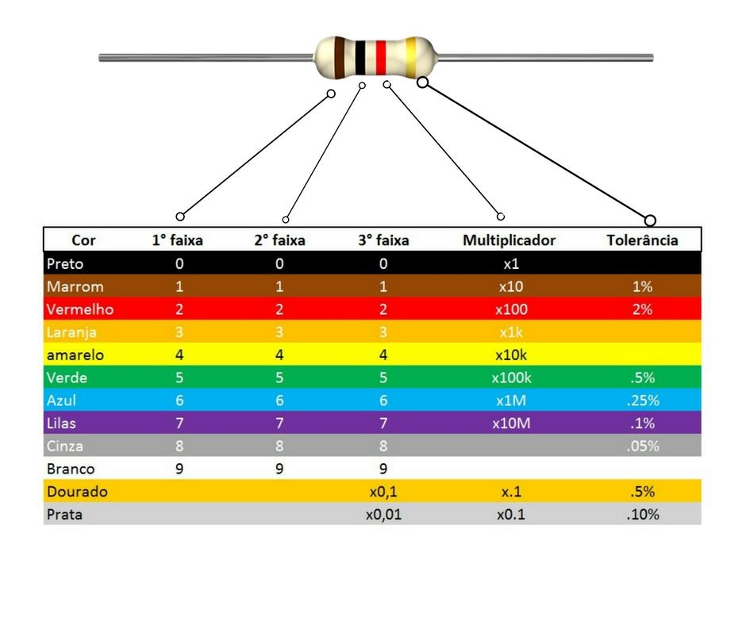
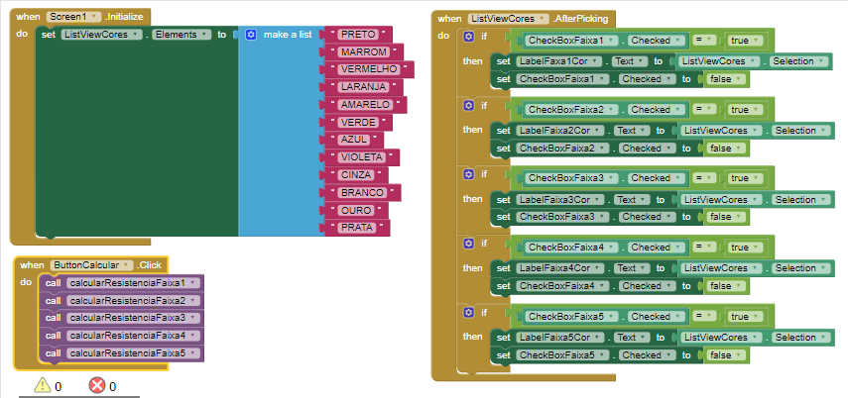
Resistor: decompor um problema grande
Exercício 10: cinco faixas, cinco procedimentos semelhantes
Gabarito: Screen1.Initialize, ListView e ButtonCalcular (p. 90)
Fig. 20 – Tabela de Cores (p. 19)
ListView com as cores (make a list: PRETO, MARROM…).
CheckBox indica qual faixa recebe a cor escolhida.
ButtonCalcular chama 5 procedimentos: calcularResistenciaFaixa1 a 5.
Cada procedimento é uma sequência de if: cor → valor (p. 91-95).
Fonte: apostila, exercício 10 (p. 19, Fig. 20) e Anexo (p. 89-95)
3 min
Notes:
SLIDE 32 – Resistor: decompor um problema grande
Etapa: 4. Exercícios básicos | Tempo estimado: 3 min
OBJETIVO: mostrar decomposição de problemas com procedimentos (to … do), vistos no gabarito.
LEITURA (p. 89-95): Screen1.Initialize preenche ListViewCores com a lista de cores. Em ListViewCores.AfterPicking, o CheckBox marcado indica qual LabelFaixaNCor recebe a cor. ButtonCalcular chama calcularResistenciaFaixa1…5; cada procedimento compara a cor com cada nome ("PRETO", "MARROM"...) e escreve o valor correspondente em LabelFaixaNResp.
LIGAÇÃO COM O CURSO: leitura de resistores é conteúdo conhecido da turma; o foco é a estrutura do programa.
PERGUNTA: "Por que usar cinco procedimentos em vez de colocar tudo dentro do ButtonCalcular?" RESPOSTA ESPERADA: organização; cada faixa tem regras próprias (dígito, multiplicador, tolerância) e o evento fica curto e legível.
LACUNA: a apostila não explica a criação de procedimentos neste exercício; o conceito é citado no cap. 6 ("pegue uma procedure na palheta e renomeie", p. 32). As imagens das p. 91-95 têm baixa resolução. Vídeo: https://youtu.be/d2ay6fgzzCg
Rastreabilidade: apostila, exercício 10 (p. 19, Fig. 20) e Anexo (p. 89-95)

Slide 32
Intervalo
15 min
Na volta
Projetos completos: guardar dados, listas, desenho, jogos, nuvem e Arduino.
Fonte: planejamento da aula
15 min
Notes:
SLIDE 33 – Intervalo
Etapa: Intervalo | Tempo estimado: 15 min
INTERVALO DE 15 MINUTOS.
SUGESTÃO: deixe aberta no projetor a tela do projeto Bloco de Notas (Fig. 47, p. 39) para despertar curiosidade.
Antes de retomar, confira se todos conseguiram gerar o Hello World; quem não conseguiu pode receber ajuda individual durante a primeira demonstração da segunda parte.
Rastreabilidade: planejamento da aula

Slide 33
Projeto Bloco de Notas
05
Nesta etapa
Banco de dados TinyDB
Date Picker
Importar e usar uma extensão
Enviar uma notificação
Slides 34 a 40 · 20 min
Fonte: apostila, cap. 8 (p. 38-45)
1 min
Notes:
SLIDE 34 – Projeto Bloco de Notas
Etapa: 5. Bloco de Notas | Tempo estimado: 1 min
TRANSIÇÃO: "Até aqui, ao fechar o app, tudo se perdia. Agora vamos guardar dados no próprio aparelho." A lista "Nesta etapa" repete o que a apostila diz que será aprendido (p. 38).
Rastreabilidade: apostila, cap. 8 (p. 38-45)

Slide 34
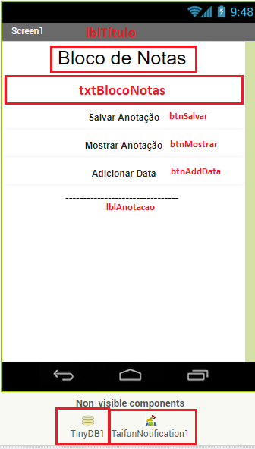
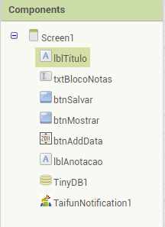
O app e seus componentes
Anotação com data, salva no aparelho, com aviso ao salvar
txtBlocoNotas: campo de texto da anotação.
btnSalvar e btnMostrar: botões.
btnAddData: parece botão, mas é um DATE PICKER.
lblAnotacao: mostra o valor recuperado.
TinyDB1: banco de dados (não visível).
TaifunNotification1: extensão, adicionada depois.
Fig. 46 – Componentes (p. 38)
Fig. 47 – Interface (p. 39)
Fonte: apostila, cap. 8, passo 1, Figs. 46 e 47 (p. 38-39)
3 min
Notes:
SLIDE 35 – O app e seus componentes
Etapa: 5. Bloco de Notas | Tempo estimado: 3 min
OBJETIVO: apresentar o projeto e seus componentes.
FONTE: a apostila avisa para pular, por enquanto, o componente TaifunNotification1, porque é uma extensão ainda não adicionada, e lembra que btnAddData, apesar de ser um botão, é localizado como DATE PICKER (p. 38).
PERGUNTA: "Por que TinyDB1 aparece em 'Non-visible components' na Fig. 47?" RESPOSTA ESPERADA: ele não tem aparência na tela; serve para guardar dados.
LACUNA: a apostila não explica onde o TinyDB grava os dados nem se eles persistem após fechar o app. Ela o chama de "Banco de Dados TinyDB" e mostra apenas salvar e recuperar.
Rastreabilidade: apostila, cap. 8, passo 1, Figs. 46 e 47 (p. 38-39)

Slide 35
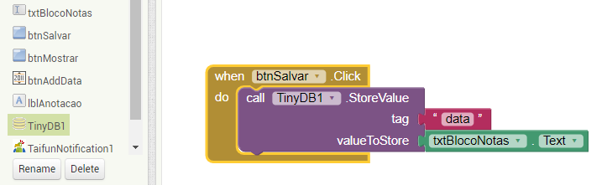
Salvar: StoreValue com tag e valor
A tag é a chave que identifica o dado; valueToStore é o dado
Nas palavras da apostila
A tag é a nossa chave primária: o que vai identificar o dado para o banco. O valueToStore é o valor propriamente dito.
Fig. 49 – Botão salvar finalizado (apostila, p. 40)
Diagrama recriado a partir da Fig. 49
Previsão
O usuário salva "Comprar resistores" e depois salva "Revisar código". Com a tag fixa "data", o que fica guardado?
when btnSalvar.Click
call TinyDB1.StoreValue
tag
"data"
value
txtBlocoNotas.Text
Fonte: apostila, cap. 8, passos 2-3, Figs. 48 e 49 (p. 39-40)
4 min
Notes:
SLIDE 36 – Salvar: StoreValue com tag e valor
Etapa: 5. Bloco de Notas | Tempo estimado: 4 min
OBJETIVO: compreender o par tag/valor.
DEMONSTRAÇÃO: arraste "when btnSalvar.Click" (Fig. 48), depois "call TinyDB1.StoreValue" e encaixe um texto "data" e txtBlocoNotas.Text (Fig. 49).
RESPOSTA DA PREVISÃO: fica apenas "Revisar código". Como a tag é sempre "data" e a tag identifica o dado, o segundo StoreValue substitui o primeiro. A conclusão decorre da definição de chave da apostila.
ANALOGIA (pedagógica): a tag funciona como o endereço de um registro; gravar no mesmo endereço sobrescreve o valor.
PERGUNTA EXTRA: "Como guardar várias anotações?" RESPOSTA POSSÍVEL: usar tags diferentes. A apostila não desenvolve essa melhoria; trate como discussão.
Rastreabilidade: apostila, cap. 8, passos 2-3, Figs. 48 e 49 (p. 39-40)

Slide 36
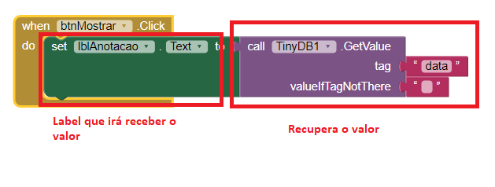
Recuperar: GetValue
O botão Mostrar busca o valor pela tag e coloca na label
Evento: when btnMostrar.Click.
set lblAnotacao.Text to call TinyDB1.GetValue.
tag: "data" (a mesma usada para salvar).
valueIfTagNotThere: texto vazio, usado se a tag não existir.
Fig. 50 – Botão recuperar (apostila, p. 40)
Pergunta
Se o botão Mostrar for clicado antes de qualquer gravação, o que aparece em lblAnotacao? E se, por engano, a tag do GetValue fosse "Data" com D maiúsculo?
Fonte: apostila, cap. 8, passo 4, Fig. 50 (p. 40)
3 min
Notes:
SLIDE 37 – Recuperar: GetValue
Etapa: 5. Bloco de Notas | Tempo estimado: 3 min
OBJETIVO: completar o ciclo gravar/ler.
FONTE: "O método Click do botão Mostrar irá receber o valor do banco de dados e posteriormente adicioná-lo como texto na label" (p. 40). A apostila afirma que, ao executar, o projeto já funciona, faltando a data.
RESPOSTAS ESPERADAS: (1) aparece o valueIfTagNotThere, ou seja, texto vazio. (2) "Data" é uma tag diferente de "data"; o GetValue não encontraria o valor salvo e retornaria o texto vazio. Apresente a resposta (2) como previsão a ser testada no App Inventor, pois a apostila não fala de maiúsculas e minúsculas em tags.
Rastreabilidade: apostila, cap. 8, passo 4, Fig. 50 (p. 40)

Slide 37
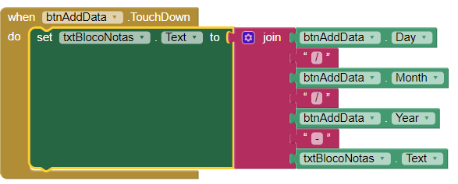
Inserir a data com o Date Picker
Formato desejado: "30/12/2099 – Olá Mundo"
Evento: when btnAddData.TouchDown (Fig. 51).
set txtBlocoNotas.Text to join(…).
O join junta dia, mês e ano do Date Picker, os separadores "/" e "-" e o texto que já estava no campo.
Fig. 52 – Método addData completo (apostila, p. 41)
Montagem do texto (recriado a partir da Fig. 52)
Ordem importa
O texto atual entra no fim do join; por isso a data aparece antes da anotação.
Day
/
Month
/
Year
-
texto atual
Fonte: apostila, cap. 8, passos 5-6, Figs. 51 e 52 (p. 41)
3 min
Notes:
SLIDE 38 – Inserir a data com o Date Picker
Etapa: 5. Bloco de Notas | Tempo estimado: 3 min
OBJETIVO: usar propriedades de um componente (Day, Month, Year) e a concatenação (join).
CONDUÇÃO: leia o join na Fig. 52 de cima para baixo: btnAddData.Day, "/", btnAddData.Month, "/", btnAddData.Year, um separador e txtBlocoNotas.Text. O resultado da Fig. 58 ("26/11/2018-Olá Mundo") indica que o separador final é um hífen.
ATENÇÃO: os textos separadores na Fig. 52 têm baixa resolução; o diagrama usa "/" e "-" com base no resultado mostrado na Fig. 58. O texto da p. 41 cita o formato "30/12/2099 – Olá Mundo".
PERGUNTA: "Se o usuário já tiver digitado 'Olá Mundo' e escolher 30/12/2099, como fica o campo?" RESPOSTA ESPERADA: data seguida de "Olá Mundo", como o formato pedido pela apostila. Na Fig. 58 o resultado aparece como "26/11/2018-Olá Mundo".
Rastreabilidade: apostila, cap. 8, passos 5-6, Figs. 51 e 52 (p. 41)

Slide 38
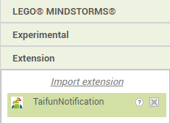
Extensões: recursos de fora da paleta
Arquivo .aix importado em Extension → Import extension
No site Pura Vida Apps, a extensão "Simple Notification Extension"
1
Buscar
"Sempre olhe os manuais!" Baixar o arquivo TaifunNotification (.aix)
2
Ler a documentação
Designer → paleta Extension → Import extension
3
Importar
Fig. 55 – Adicionar extensão (p. 42)
A apostila chama a extensão também de biblioteca e diz que a maioria das extensões do site é desenvolvida em JavaScript.
Arrastar a extensão para o app como qualquer componente
4
Usar
Fonte: apostila, cap. 8, passo 7, Figs. 53-55 (p. 41-42)
3 min
Notes:
SLIDE 39 – Extensões: recursos de fora da paleta
Etapa: 5. Bloco de Notas | Tempo estimado: 3 min
OBJETIVO: entender o que é uma extensão e como importá-la.
FONTE: p. 41-42. Endereço citado: https://puravidaapps.com/extensions.php
PERGUNTA: "Por que a apostila insiste em ler a documentação?" RESPOSTA ESPERADA: cada extensão traz blocos e propriedades próprios; a documentação explica como usá-los ("isso se aplica a todas as tecnologias", p. 42).
LIGAÇÃO: o mesmo processo de importação será usado no projeto Bluetooth LE (cap. 12), porque o App Inventor não tem biblioteca nativa para BLE, segundo a apostila.
ATENÇÃO: a afirmação sobre JavaScript é da apostila; não a amplie. Verifique antes da aula se os links ainda estão no ar.
Rastreabilidade: apostila, cap. 8, passo 7, Figs. 53-55 (p. 41-42)

Slide 39
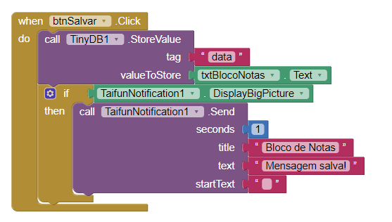
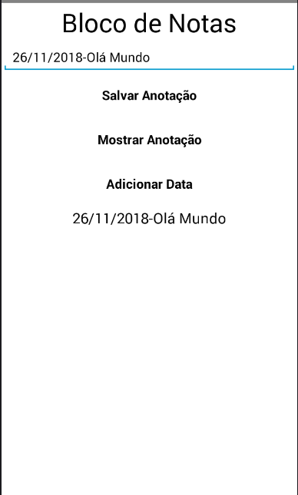
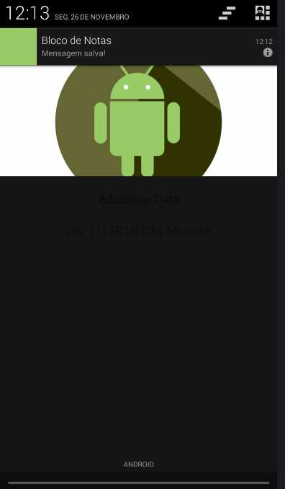
Notificação ao salvar
TaifunNotification1.Send dentro do evento btnSalvar.Click
Fig. 57 – Adicionando notificação (p. 43)
Parâmetro | Significado (apostila)
seconds | tempo para enviar após clicar em salvar (1)
title | título da notificação
text | texto da notificação
startText | deixar vazio
Fig. 58 – App final (p. 44)
Fig. 59 – Notificação (p. 44)
Fonte: apostila, cap. 8, passos 8-9 e conclusão, Figs. 56-59 (p. 43-44)
3 min
Notes:
SLIDE 40 – Notificação ao salvar
Etapa: 5. Bloco de Notas | Tempo estimado: 3 min
OBJETIVO: ver uma extensão em uso e o resultado final do projeto.
DETALHES: em Designer, a propriedade DisplayBigPicture da TaifunNotification1 é marcada e uma imagem é enviada (Fig. 56). No gabarito, o Send fica dentro de um if que testa DisplayBigPicture, com title "Bloco de Notas" e text "Mensagem salva!" (Fig. 57). Conclusão da apostila: gerar o QR code ou o .apk e testar (p. 43).
PERGUNTA: "A notificação aparece no mesmo instante do clique?" RESPOSTA ESPERADA: não; seconds = 1, então ela aparece 1 segundo depois.
CÓDIGO COMPLETO: Fig. 60 (p. 45), útil para conferência da turma.
Rastreabilidade: apostila, cap. 8, passos 8-9 e conclusão, Figs. 56-59 (p. 43-44)

Slide 40
Projeto Dicionário Interativo
06
Nesta etapa
Manipular listas
Índices de listas (começam em 1)
Inserir sons e imagens dinamicamente
Fazer o app falar
Slides 41 a 45 · 16 min
Fonte: apostila, cap. 9 (p. 46-53)
1 min
Notes:
SLIDE 41 – Projeto Dicionário Interativo
Etapa: 6. Dicionário Interativo | Tempo estimado: 1 min
TRANSIÇÃO: "Até agora, cada variável guardava um único valor. Agora vamos guardar vários valores em listas e buscar dentro delas." Os itens de "Nesta etapa" seguem a lista de aprendizagens da apostila (p. 46).
Rastreabilidade: apostila, cap. 9 (p. 46-53)

Slide 41
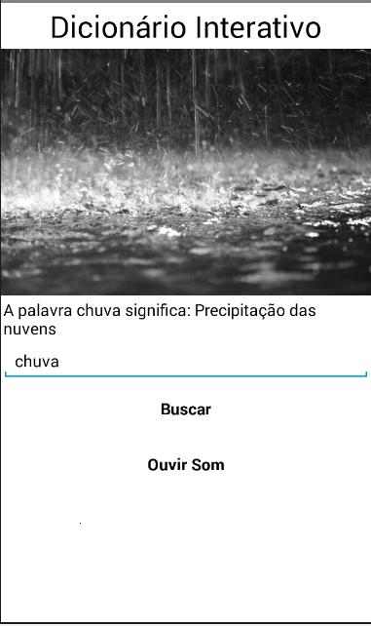
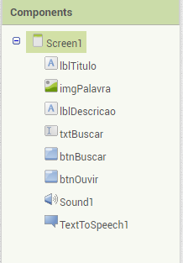
O que o dicionário faz
Buscar uma palavra e trazer definição, imagem, som e fala
Qtd. | Componente
2 | Labels (lblTitulo, lblDescricao)
1 | Campo de texto (txtBuscar)
2 | Botões (btnBuscar, btnOuvir)
1 | Image (imgPalavra)
1 | Sound (não visível)
1 | TextToSpeech (não visível)
Fig. 62 – Árvore de componentes (p. 47)
Ao buscar "chuva", a Fig. 72 mostra: "A palavra chuva significa: Precipitação das nuvens".
Fig. 72 – Aplicativo (p. 53)
Fonte: apostila, cap. 9, passo 1, Figs. 61, 62 e 72 (p. 46-53)
2 min
Notes:
SLIDE 42 – O que o dicionário faz
Etapa: 6. Dicionário Interativo | Tempo estimado: 2 min
OBJETIVO: apresentar o projeto e o resultado esperado (documentado na Fig. 72).
PERGUNTA: "Quais componentes são entrada, quais são saída e quais não aparecem na tela?" RESPOSTA ESPERADA: entrada = txtBuscar e os botões; saída = lblDescricao, imgPalavra, som e fala; não visíveis = Sound1 e TextToSpeech1.
Rastreabilidade: apostila, cap. 9, passo 1, Figs. 61, 62 e 72 (p. 46-53)

Slide 42
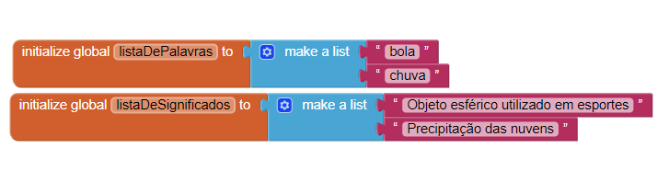
Duas listas paralelas
A posição liga a palavra ao seu significado
Regra destacada pela apostila
As listas no App Inventor começam em 1, e não em 0.
Fig. 63 – Inicializando a lista (apostila, p. 47)
Diagrama recriado a partir da Fig. 63
Índice | listaDePalavras | listaDeSignificados
1 | bola | Objeto esférico utilizado em esportes
2 | chuva | Precipitação das nuvens
Criadas como variáveis globais com o bloco make a list.
O item na posição N de uma lista corresponde ao item na posição N da outra.
Fonte: apostila, cap. 9, passo 2, Fig. 63 (p. 47) e passo 4 (p. 48)
4 min
Notes:
SLIDE 43 – Duas listas paralelas
Etapa: 6. Dicionário Interativo | Tempo estimado: 4 min
OBJETIVO: entender listas e índices.
CONDUÇÃO: compare com vetores/arrays que a turma já conhece de outras linguagens. A apostila chama as listas de "arraylists" (p. 46).
PERGUNTA: "Quem programa em linguagens com índice inicial 0, que erro pode cometer aqui?" RESPOSTA ESPERADA: buscar o item 0 ou errar a posição em uma unidade (pegar o significado da palavra errada).
ANALOGIA (pedagógica): duas colunas de uma tabela de cadastro em que a linha liga os dados.
LACUNA: a apostila não discute o que acontece com listas de tamanhos diferentes. Não teste esse caso como conteúdo.
Rastreabilidade: apostila, cap. 9, passo 2, Fig. 63 (p. 47) e passo 4 (p. 48)

Slide 43
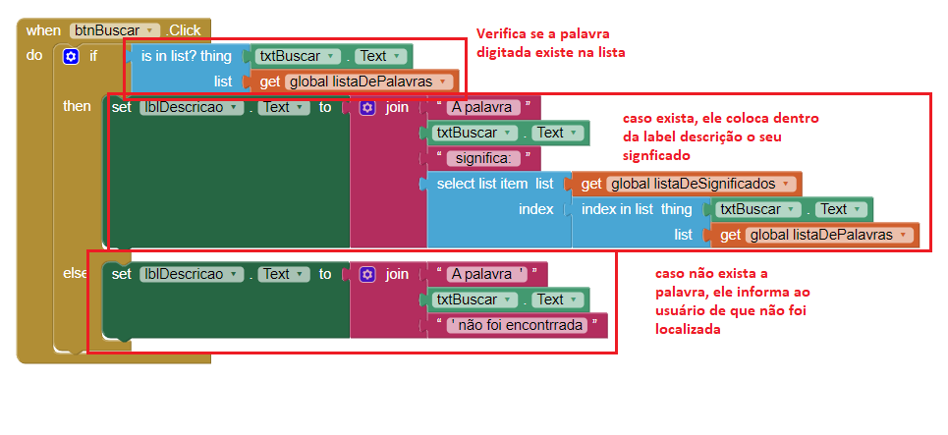
A busca: is in list?, index in list e select list item
Encontrar a posição da palavra e usá-la na outra lista
Se a palavra existe: mostra "A palavra", o texto digitado, "significa" e o significado.
Se não existe: mostra que a palavra "não foi encontrada".
Teste de mesa
Preencha a tabela para a busca "chuva" e depois para "sol".
Fig. 65 – Localização da palavra (apostila, p. 48)
Etapa | Bloco | Resultado para "chuva"
1 | is in list? thing = txtBuscar.Text | ?
2 | index in list thing (listaDePalavras) | ?
3 | select list item (listaDeSignificados) | ?
4 | set lblDescricao.Text to join(…) | ?
Fonte: apostila, cap. 9, passos 3-4, Figs. 64 e 65 (p. 48)
5 min
Notes:
SLIDE 44 – A busca: is in list?, index in list e select list item
Etapa: 6. Dicionário Interativo | Tempo estimado: 5 min
OBJETIVO: interpretar blocos de listas encadeados (desafio de interpretação).
RESPOSTAS para "chuva": (1) verdadeiro; (2) 2; (3) "Precipitação das nuvens"; (4) "A palavra chuva significa Precipitação das nuvens" (a Fig. 72 mostra "A palavra chuva significa: Precipitação das nuvens").
Para "sol": (1) falso → ramo else → lblDescricao mostra "A palavra sol não foi encontrada" (texto do bloco: "não foi encontrada"). Os demais passos não são executados.
FONTE: a apostila pede atenção ao bloco "select list item list index": a busca do texto digitado retorna o NÚMERO DO ÍNDICE (1, no exemplo da apostila), não a palavra (p. 48).
PERGUNTA EXTRA: "Por que é preciso testar com is in list? antes de buscar o índice?" RESPOSTA ESPERADA: para tratar o caso de palavra inexistente e mostrar a mensagem correta.
Rastreabilidade: apostila, cap. 9, passos 3-4, Figs. 64 e 65 (p. 48)

Slide 44
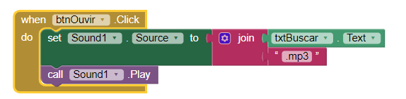
Imagem, som e fala montados com texto
O nome do arquivo é construído a partir do que foi digitado
Recurso | Bloco (apostila) | Busca por "bola"
Imagem | set imgPalavra.Picture to join(txtBuscar.Text, ".jpg") | bola.jpg
Som | set Sound1.Source to join(txtBuscar.Text, ".mp3") + call Sound1.Play | bola.mp3
Fala | set TextToSpeech1.Language to "Portuguese" + call TextToSpeech1.Speak | lê a definição
Fig. 67 – Mídias carregadas (p. 49)
Condição
Os nomes dos arquivos em Media devem coincidir com as palavras da lista.
Fig. 70 – Botão ouvir som (apostila, p. 51)
Fonte: apostila, cap. 9, passos 5-8, Figs. 66-70 (p. 49-51)
4 min
Notes:
SLIDE 45 – Imagem, som e fala montados com texto
Etapa: 6. Dicionário Interativo | Tempo estimado: 4 min
OBJETIVO: entender a construção dinâmica de nomes de arquivos.
FONTE: "o segredo de mudar a imagem está no campo de texto": pega-se o que foi digitado e adiciona-se a extensão (p. 50). Para a fala, Language recebe "Portuguese" ou "pt" (p. 51).
PERGUNTA: "Se o usuário digitar 'Bola' com B maiúsculo, o que acontece?" ANÁLISE ESPERADA: "Bola" não está na listaDePalavras (que tem "bola"), então cai no ramo "não foi encontrada", e a imagem é definida como vazia (ramo else da Fig. 68). Apresente como previsão a confirmar no teste.
ATENÇÃO: a apostila sugere obter sons convertendo vídeos com um site externo (p. 49). Oriente a turma a usar arquivos próprios ou liberados, conforme as regras da escola. Essa orientação é do professor.
CÓDIGO COMPLETO: Fig. 71 (p. 52).
Rastreabilidade: apostila, cap. 9, passos 5-8, Figs. 66-70 (p. 49-51)

Slide 45
Desenho, câmera e jogos
07
Nesta etapa
Canvas: desenhar com eventos de toque
Câmera e galeria
Sprites, Clock e colisão no Space Invaders
Slides 46 a 51 · 19 min
Fonte: apostila, cap. 10 (p. 54-59) e cap. 7 (p. 35-37)
1 min
Notes:
SLIDE 46 – Desenho, câmera e jogos
Etapa: 7. Desenho e animação | Tempo estimado: 1 min
TRANSIÇÃO: "Os eventos de toque também trazem dados: posição x e y. Vamos usar isso para desenhar e para mover uma nave."
ORDEM: a apostila apresenta o Space Invaders (cap. 7) antes do Editor de Imagens (cap. 10). Aqui a ordem foi invertida porque o Canvas é mais simples e o jogo reaproveita o Canvas.
Rastreabilidade: apostila, cap. 10 (p. 54-59) e cap. 7 (p. 35-37)

Slide 46
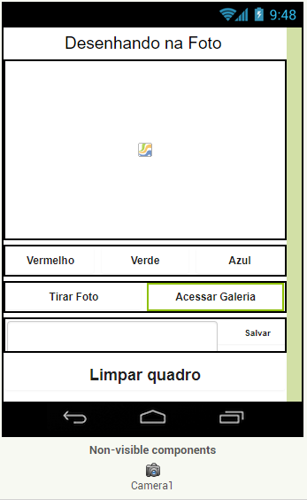
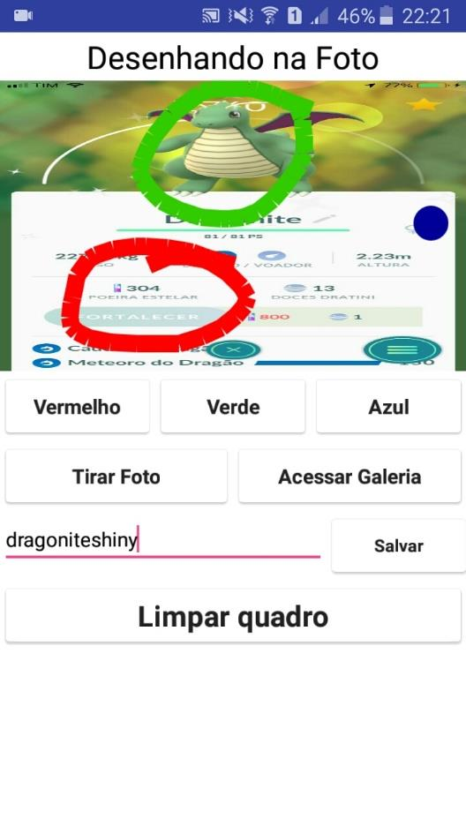
Editor de imagens: componentes
Tirar foto ou abrir da galeria, desenhar no Canvas e salvar
6 botões: Vermelho, Verde, Azul, Tirar Foto, Salvar, Limpar quadro
1 ImagePicker: Acessar Galeria
1 campo de texto: nome da foto
1 Label
1 Canvas
1 Camera (não visível)
Fig. 74 – Layout (p. 55)
Fig. 84 – App final 2 (p. 59)
Fonte: apostila, cap. 10, passo 1, Figs. 73, 74 e 84 (p. 54-59)
2 min
Notes:
SLIDE 47 – Editor de imagens: componentes
Etapa: 7. Desenho e animação | Tempo estimado: 2 min
OBJETIVO: apresentar o projeto e o resultado documentado (Fig. 84: desenho sobre uma foto).
FONTE: lista de componentes do passo 1 (p. 54). Os rótulos dos botões estão visíveis na Fig. 74.
PERGUNTA: "Quais componentes geram eventos de toque com coordenadas?" RESPOSTA ESPERADA: o Canvas (próximo slide).
Rastreabilidade: apostila, cap. 10, passo 1, Figs. 73, 74 e 84 (p. 54-59)

Slide 47
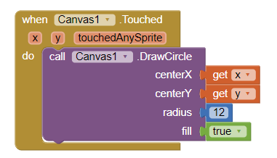
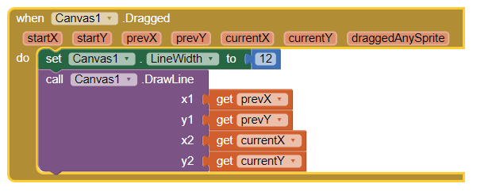
Canvas: Touched desenha, Dragged traça
Os eventos entregam coordenadas que viram parâmetros do desenho
Fig. 76 – Função drag (p. 56)
Fig. 75 – Desenhando círculos (p. 55)
T
Touched (x, y)
D
Dragged (prevX, prevY, currentX, currentY)
call Canvas1.DrawCircle: centerX = x, centerY = y, radius 12, fill true
LineWidth 12 e call Canvas1.DrawLine de (prevX, prevY) até (currentX, currentY)
Fonte: apostila, cap. 10, passos 2-3, Figs. 75 e 76 (p. 55-56)
4 min
Notes:
SLIDE 48 – Canvas: Touched desenha, Dragged traça
Etapa: 7. Desenho e animação | Tempo estimado: 4 min
OBJETIVO: usar parâmetros de eventos.
CONDUÇÃO: mostre que os parâmetros (x, y, prevX, currentX…) aparecem no próprio bloco de evento e podem ser lidos com "get".
PERGUNTA DE PREVISÃO: "Um arrasto rápido gera uma única linha longa ou várias linhas curtas?" RESPOSTA ESPERADA (raciocínio a partir dos blocos): várias linhas curtas, porque cada ocorrência do evento Dragged liga a posição anterior (prev) à atual (current). Confirme ao vivo.
ANALOGIA (pedagógica): a cada leitura, um sinal de posição fornece o valor anterior e o atual.
Rastreabilidade: apostila, cap. 10, passos 2-3, Figs. 75 e 76 (p. 55-56)

Slide 48
Cor, limpeza, câmera, galeria e salvar
Cada botão faz uma única coisa: eventos curtos e fáceis de ler
Evento | Ação (apostila)
btnRed / btnGreen / btnBlue.Click | set Canvas1.PaintColor (vermelho, verde, azul)
btnLimpar.Click | call Canvas1.Clear
imagePickerCarregarFoto.AfterPicking | Canvas1.BackgroundImage ← imagePicker.Selection
btnTirarFoto.Click | call Camera1.TakePicture
Camera1.AfterPicture (image) | Canvas1.BackgroundImage ← image
btnSalvar.Click | Canvas1.SaveAs fileName = join(txtNomeFoto.Text, extensão)
Mesmo padrão do tradutor
TakePicture pede a foto; a imagem chega depois, no evento AfterPicture.
Fonte: apostila, cap. 10, passos 4-8, Figs. 77-81 (p. 56-57)
3 min
Notes:
SLIDE 49 – Cor, limpeza, câmera, galeria e salvar
Etapa: 7. Desenho e animação | Tempo estimado: 3 min
OBJETIVO: consolidar o padrão "um evento, uma responsabilidade".
FONTE: Figs. 77 a 81 (p. 56-57). No salvar, a apostila alerta: "não esqueça de pôr a extensão" (p. 57). O texto exato da extensão na Fig. 81 tem baixa resolução; não afirme qual é.
PERGUNTA: "Qual a diferença entre carregar da galeria e da câmera, em termos de eventos?" RESPOSTA ESPERADA: galeria → evento AfterPicking do ImagePicker; câmera → método TakePicture seguido do evento AfterPicture. Nos dois casos o resultado vira BackgroundImage do Canvas.
CÓDIGO COMPLETO: Fig. 82 (p. 58).
Rastreabilidade: apostila, cap. 10, passos 4-8, Figs. 77-81 (p. 56-57)

Slide 49
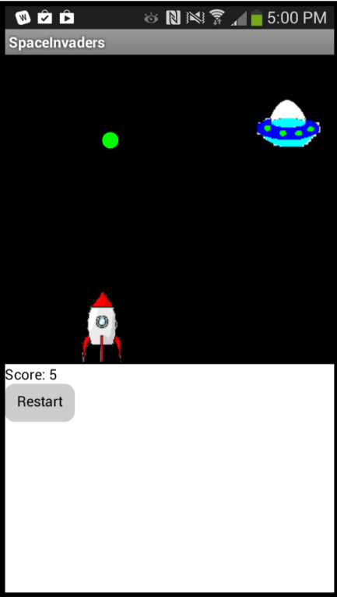
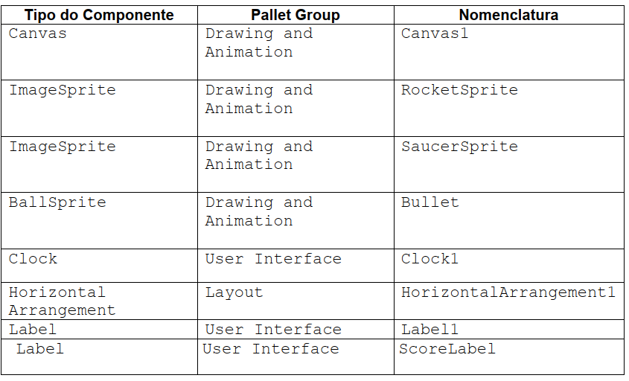
Space Invaders: objetivos e componentes
Clock, timer para mover sprites, colisão e visibilidade
Usar o componente Clock
Usar o timer para movimentar os sprites
Detectar colisão
Definir a visibilidade de sprites
Tabela de componentes (apostila, p. 37)
Sprites: imagens PNG de uma nave amiga e uma inimiga (sugestão da apostila: flaticon.com).
Fig. 42 – Space Invaders (p. 35)
Fonte: apostila, cap. 7.1 e 7.2, Figs. 42-44 e tabela de componentes (p. 35-37)
3 min
Notes:
SLIDE 50 – Space Invaders: objetivos e componentes
Etapa: 7. Desenho e animação | Tempo estimado: 3 min
OBJETIVO: apresentar o jogo e os componentes da categoria Drawing and Animation.
TABELA DA APOSTILA: Canvas1; RocketSprite e SaucerSprite (ImageSprite); Bullet (Ball); Clock1 (User Interface, segundo a tabela); HorizontalArrangement1 (Layout); Label1 e ScoreLabel (Label); ResetButton (Button).
OBSERVAÇÃO: a tabela da apostila indica a paleta "User Interface" para o Clock e o cabeçalho escreve "Pallet Group". Mantenha como está e, se houver dúvida na hora de procurar, use a busca da paleta.
LACUNA: a apostila não explica em texto o funcionamento dos blocos do jogo; há apenas a Fig. 45. A explicação do próximo slide é a leitura direta da figura.
Rastreabilidade: apostila, cap. 7.1 e 7.2, Figs. 42-44 e tabela de componentes (p. 35-37)

Slide 50
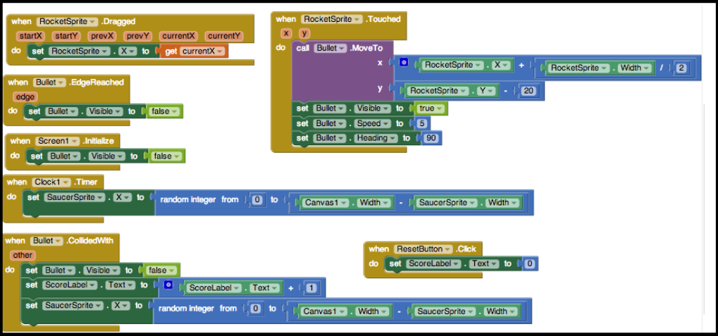
Space Invaders: leitura dos blocos
Cada evento do jogo tem uma regra simples
Evento | O que acontece
Screen1.Initialize | Bullet invisível
RocketSprite.Dragged | nave segue o dedo no eixo X (currentX)
RocketSprite.Touched | Bullet vai ao centro da nave, fica visível, Speed 5, Heading 90
Clock1.Timer | SaucerSprite.X = número aleatório entre 0 e (largura do Canvas − largura do disco)
Bullet.EdgeReached | Bullet invisível
Bullet.CollidedWith | Bullet invisível, placar +1, disco em novo X aleatório
ResetButton.Click | placar = 0
Fig. 45 – Blocos (apostila, p. 37)
Previsão
Por que o limite do número aleatório é "largura do Canvas menos largura do disco" e não apenas a largura do Canvas?
Fonte: apostila, cap. 7.2, passo 3, Fig. 45 (p. 37)
6 min
Notes:
SLIDE 51 – Space Invaders: leitura dos blocos
Etapa: 7. Desenho e animação | Tempo estimado: 6 min
OBJETIVO: interpretar um conjunto de eventos que formam o comportamento do jogo.
LEITURA (Fig. 45): Bullet.MoveTo usa x = RocketSprite.X + RocketSprite.Width / 2 e y = RocketSprite.Y − 20; depois Visible = true, Speed = 5, Heading = 90. ScoreLabel.Text = ScoreLabel.Text + 1 na colisão.
RESPOSTA DA PREVISÃO: para o disco não ultrapassar a borda direita do Canvas; X marca a borda esquerda do sprite, e somar a largura do disco não pode passar da largura do Canvas.
PERGUNTA EXTRA: "Por que tornar o Bullet invisível no Initialize e no EdgeReached?" RESPOSTA ESPERADA: o tiro só deve aparecer quando a nave é tocada e deve sumir ao chegar à borda ou ao acertar algo.
ANALOGIA (pedagógica): o Clock funciona como um temporizador cíclico que dispara a mesma rotina periodicamente.
LACUNA: a apostila não informa o intervalo do Clock nem o significado de Heading 90 em texto; não acrescente valores.
Rastreabilidade: apostila, cap. 7.2, passo 3, Fig. 45 (p. 37)

Slide 51
Chat com Firebase
08
Nesta etapa
Banco de dados em nuvem
Configurar FirebaseDB
Procedimentos (procedures)
Evento DataChanged
Slides 52 a 55 · 11 min
Fonte: apostila, cap. 6 (p. 27-34)
1 min
Notes:
SLIDE 52 – Chat com Firebase
Etapa: 8. Chat com Firebase | Tempo estimado: 1 min
TRANSIÇÃO: "O TinyDB guarda dados no aparelho. E se dois celulares precisarem ver os mesmos dados?"
FORMATO SUGERIDO: demonstração do professor ou leitura dos blocos; a configuração exige conta e acesso ao console do Firebase, o que pode não ser viável para toda a turma.
Rastreabilidade: apostila, cap. 6 (p. 27-34)

Slide 52
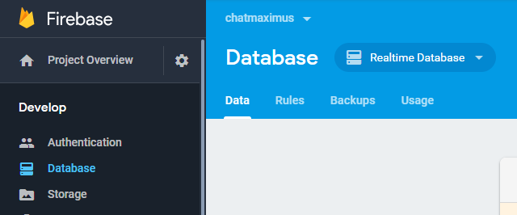
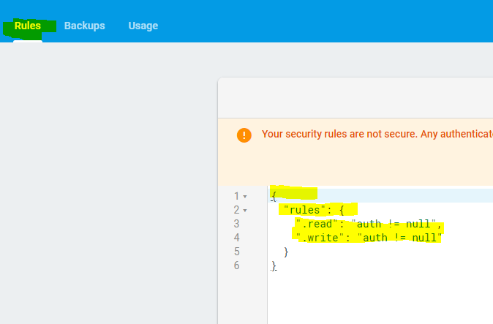
Firebase: vantagens e configuração
Banco de dados na nuvem, em tempo real, configurado sem código
Autenticação que fornece acesso seguro
Na nuvem: acessível de qualquer aparelho
Tempo real: mostra as modificações assim que atualizado
Permite adicionar colaboradores
Interface gráfica para manipular os dados
Não há código, apenas configuração
Fig. 31 – Configurações do projeto (p. 29)
console.firebase.google.com (conta Google)
Add Project: nome e país
Database → Real Time Database
Em rules, deixar igual à Fig. 32
Fig. 32 – Níveis de segurança (p. 29)
Fonte: apostila, cap. 6 e 6.1, passos 1-4, Figs. 28-32 (p. 27-29)
3 min
Notes:
SLIDE 53 – Firebase: vantagens e configuração
Etapa: 8. Chat com Firebase | Tempo estimado: 3 min
OBJETIVO: entender o papel do banco de dados em nuvem e os passos de configuração.
FONTE: lista de vantagens (p. 27) e passos 1-4 (p. 27-29). O projeto é adaptado de um artigo de Meghra Singh Benwal, citado pela apostila.
ATENÇÃO: a Fig. 32 mostra regras com ".read": "auth != null" e ".write": "auth != null", e um aviso em laranja sobre segurança. A apostila apenas manda deixar igual à figura, sem explicar as regras. Não aprofunde segurança além do que está na fonte.
LIMITAÇÃO: as capturas do console são de 2018 e podem diferir da interface atual.
Rastreabilidade: apostila, cap. 6 e 6.1, passos 1-4, Figs. 28-32 (p. 27-29)

Slide 53
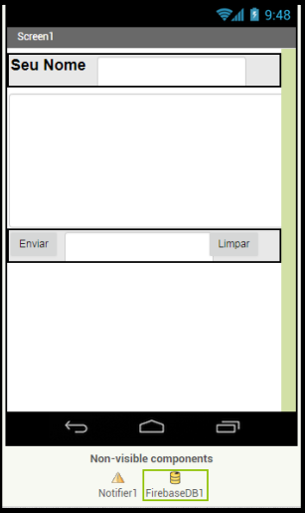
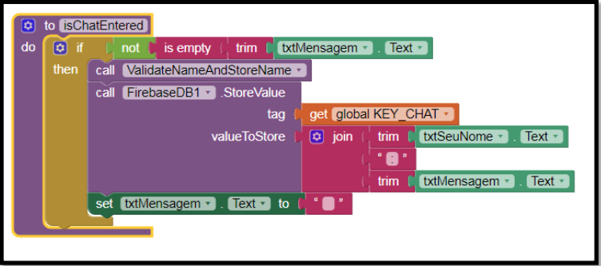

No App Inventor: FirebaseDB e procedimentos
O botão Enviar chama um procedimento que valida e grava
FirebaseDB1 fica em EXPERIMENTAL; em Properties, configurar FirebaseURL.
Variáveis globais KEY_USER e KEY_CHAT.
btnEnviar chama isChatEntered; btnLimpar apaga o histórico.
Se há mensagem: valida o nome e grava em KEY_CHAT o nome concatenado com a mensagem.
Fig. 39 – Procedimento isChatEntered (p. 33)
Fig. 33 (p. 30)
Tela: nome, histórico, mensagem, Enviar e Limpar
Fig. 40 – Validação do usuário (p. 33)
Fonte: apostila, cap. 6.2, passos 1-8, Figs. 33-40 (p. 30-33)
4 min
Notes:
SLIDE 54 – No App Inventor: FirebaseDB e procedimentos
Etapa: 8. Chat com Firebase | Tempo estimado: 4 min
OBJETIVO: conhecer procedimentos (procedures) e a gravação em nuvem.
FONTE: passos 2-4 (FirebaseDB em Experimental, propriedade FirebaseURL, URL obtida no site do Firebase, p. 30-32); passo 5 (variáveis KEY_USER e KEY_CHAT, p. 32); passos 7-8 (Figs. 39 e 40).
LEITURA: isChatEntered → if not is empty(trim(txtMensagem.Text)) então call ValidateNameAndStoreName; call FirebaseDB1.StoreValue tag = KEY_CHAT, valor = join do nome com a mensagem; e limpa txtMensagem. ValidateNameAndStoreName → se o nome não estiver vazio, grava txtSeuNome.Text na tag KEY_USER.
PERGUNTA: "Por que separar a validação em um procedimento?" RESPOSTA ESPERADA: organização e reuso; o evento do botão fica curto. A apostila diz que o bloco "apesar de ser grande não é nada complexo" (p. 33).
LACUNA: a numeração da apostila pula o passo 6. A Fig. 36 mostra um FirebaseToken preenchido; a apostila não explica esse campo.
Rastreabilidade: apostila, cap. 6.2, passos 1-8, Figs. 33-40 (p. 30-33)

Slide 54

DataChanged: o chat se atualiza sozinho
Quando o dado muda na nuvem, o evento acontece em cada aparelho
Fluxo recriado a partir das Figs. 39 e 41
Celular A: Enviar → StoreValue(KEY_CHAT)
Firebase: valor de KEY_CHAT muda
Aparelhos: when FirebaseDB1.DataChanged
Fig. 41 – Atualização do banco de dados (apostila, p. 34)
Previsão
O histórico é montado com join(value, "\n", txtHistorico.Text). A mensagem nova aparece no topo ou no fim do histórico?
if tag = KEY_CHAT → histórico atualizado
Conclusão da apostila: o app manda mensagens de texto de um celular a outro; enviar mídia fica como melhoria futura.
Fonte: apostila, cap. 6.2, passo 9, Fig. 41 (p. 34) e conclusão 6.3
3 min
Notes:
SLIDE 55 – DataChanged: o chat se atualiza sozinho
Etapa: 8. Chat com Firebase | Tempo estimado: 3 min
OBJETIVO: compreender a atualização por evento vinda da nuvem.
RESPOSTA DA PREVISÃO: no topo, porque o novo valor vem primeiro no join, seguido de quebra de linha e do histórico anterior.
PERGUNTA: "Por que testar se tag = KEY_CHAT?" RESPOSTA ESPERADA: o banco também guarda KEY_USER; só a mudança de KEY_CHAT deve entrar no histórico de mensagens.
FLUXO: o diagrama é uma interpretação didática das figuras. A apostila diz que o Firebase é "em tempo real, demonstra as modificações assim que for atualizado" (p. 27), o que sustenta a ideia de o evento ocorrer nos aparelhos conectados.
ANALOGIA (pedagógica): parecido com supervisório em que várias telas exibem a mesma variável atualizada.
Rastreabilidade: apostila, cap. 6.2, passo 9, Fig. 41 (p. 34) e conclusão 6.3

Slide 55
App + Arduino via Bluetooth
09
Nesta etapa
Bluetooth clássico com HC-05
Enviar comandos para acender um LED
Bluetooth Low Energy com HM-10
Receber dados do Arduino
Slides 56 a 64 · 31 min
Fonte: apostila, caps. 5, 12 e 13 (p. 20-26 e 63-75)
1 min
Notes:
SLIDE 56 – App + Arduino via Bluetooth
Etapa: 9. App + Arduino via Bluetooth | Tempo estimado: 1 min
TRANSIÇÃO: "Agora o celular vira uma interface de operação para um sistema físico." Esta é a parte mais próxima da Automação Industrial e está documentada na apostila.
ATENÇÃO: trate o hardware como leitura e demonstração. A apostila traz circuitos (Figs. 27, 100, 101) e códigos; se houver kit no laboratório, a montagem pode ficar para uma aula prática posterior.
Rastreabilidade: apostila, caps. 5, 12 e 13 (p. 20-26 e 63-75)

Slide 56

Bluetooth no Android
O app troca dados sem fio com outros dispositivos
Procurar outros dispositivos Bluetooth
Consultar o adaptador local e ver dispositivos pareados
Estabelecer canais RFCOMM
Conectar-se por descoberta de serviços
Transferir dados de e para outros dispositivos
Gerenciar várias conexões
Fig. 21 – Fluxograma Bluetooth (apostila, p. 20)
Ligação com Automação (da própria figura)
O fluxograma da apostila termina em um módulo controlador ligado a um sistema de irrigação.
Fonte: apostila, cap. 5, Fig. 21 (p. 20)
3 min
Notes:
SLIDE 57 – Bluetooth no Android
Etapa: 9. App + Arduino via Bluetooth | Tempo estimado: 3 min
OBJETIVO: situar o Bluetooth como canal de comunicação entre app e controlador.
FONTE: lista de atividades da Android Bluetooth API citada na apostila (p. 20).
CONDUÇÃO: percorra o fluxograma: Produtor ↔ Aplicativo Android ↔ Dispositivo Android ↔ Módulo Bluetooth ↔ Módulo Controlador ↔ Sistema de Irrigação.
PERGUNTA: "Em um sistema de irrigação, o que poderia ir do app para o controlador e o que poderia voltar?" RESPOSTA ESPERADA: comandos (ligar/desligar) indo; estados ou medições voltando. Os caps. 12 e 13 mostram exatamente os dois sentidos.
CUIDADO: termos como RFCOMM aparecem apenas listados; a apostila não os explica. Não aprofunde.
Rastreabilidade: apostila, cap. 5, Fig. 21 (p. 20)

Slide 57


App do LED (HC-05): a tela
btnConnect não é um botão comum: é um ListPicker
btnConnect (ListPicker): mostra a lista de dispositivos para escolher
btnDisconnect: encerra a conexão
btnAcender e btnApagar: comandos para o LED
Label1: status ("Aguardando Sinal")
BluetoothClient1: componente não visível
Fig. 24 – Componentes (p. 23)
Fig. 23 – Design (p. 22)
Fonte: apostila, cap. 5.1, passos 1-2, Figs. 23 e 24 (p. 22-23)
3 min
Notes:
SLIDE 58 – App do LED (HC-05): a tela
Etapa: 9. App + Arduino via Bluetooth | Tempo estimado: 3 min
OBJETIVO: reconhecer os componentes do app de controle.
FONTE: Figs. 23 e 24 e o aviso "o componente btnConnect não é um botão comum e sim um ListPicker" (p. 23).
PERGUNTA: "Por que um ListPicker é adequado para conectar?" RESPOSTA ESPERADA: porque o usuário precisa escolher um dispositivo em uma lista; o ListPicker exibe a lista e devolve a escolha (Selection).
LACUNA: a numeração pula o passo 3. A apostila não informa a categoria da paleta do BluetoothClient no cap. 5 (pela Fig. 2, existe a categoria Connectivity).
Rastreabilidade: apostila, cap. 5.1, passos 1-2, Figs. 23 e 24 (p. 22-23)

Slide 58

App do LED (HC-05): os blocos
Listar, conectar, enviar "A" ou "B" e desconectar
Evento | Ação
btnConnect.BeforePicking | Elements ← BluetoothClient1.AddressesAndNames
btnConnect.AfterPicking | Connect(address = Selection); se ok: btnAcender habilitado, Label1 = "Conectado"
btnAcender.Click | SendText "A"
btnApagar.Click | SendText "B"
btnDisconnect.Click | Disconnect
Fig. 26 – Blocks bluetooth (apostila, p. 24)
Comentários nos blocos
A própria apostila usa comentários (balões amarelos) para explicar cada bloco: boa prática para a turma.
Fonte: apostila, cap. 5.1, passo 5, Fig. 26 (p. 24)
5 min
Notes:
SLIDE 59 – App do LED (HC-05): os blocos
Etapa: 9. App + Arduino via Bluetooth | Tempo estimado: 5 min
OBJETIVO: ler o programa completo de comunicação.
LEITURA (Fig. 26): os comentários dizem "Ao clicar no botão Bluetooth ele irá listar os dispositivos", "Conecta no dispositivo escolhido", "Envia um bite A para o arduino", "Envia um bite B para o arduino", "Encerra a comunicação".
PERGUNTA: "Por que btnAcender só é habilitado depois da conexão?" RESPOSTA ESPERADA: para impedir o envio de comandos sem conexão. (O bloco set btnAcender.Enabled to true está no ramo then do if que testa Connect.)
ANALOGIA (pedagógica): intertravamento, um comando só fica liberado quando uma condição de segurança é satisfeita.
OBSERVAÇÃO: a apostila escreve "bite" nos comentários; é a palavra que está na figura.
Rastreabilidade: apostila, cap. 5.1, passo 5, Fig. 26 (p. 24)

Slide 59

O lado do Arduino: ler e acionar
O caractere recebido pela serial decide o estado do pino 13
char data = 0;
void setup() {
Serial.begin(9600);
pinMode(13, OUTPUT);
}
void loop() {
if (Serial.available() > 0) {
data = Serial.read();
Serial.print(data);
Serial.print("\n");
if (data == '1' || data == 'A')
digitalWrite(13, HIGH);
else if (data == '0' || data == 'B')
digitalWrite(13, LOW);
}
}
App envia | Pino 13
"A" | ?
"B" | ?
"C" | ?
Fig. 27 – Conexão (p. 25)
Analogia (pedagógica)
Entrada = caractere recebido; lógica = if/else; saída = pino digital.
Fonte: apostila, cap. 5.2, Fig. 27 e Tabela 1 – Código Arduino (p. 25-26)
4 min
Notes:
SLIDE 60 – O lado do Arduino: ler e acionar
Etapa: 9. App + Arduino via Bluetooth | Tempo estimado: 4 min
OBJETIVO: relacionar os comandos do app com a lógica do microcontrolador.
CÓDIGO: transcrito da apostila (p. 25-26), com quebras de linha reorganizadas para leitura.
RESPOSTAS DA TABELA: "A" → HIGH (LED aceso); "B" → LOW (LED apagado); "C" → nenhuma condição é verdadeira, o pino mantém o estado anterior (o caractere é apenas ecoado pela serial).
PERGUNTA: "O código também aceita '1' e '0'. Por quê isso pode ser útil?" RESPOSTA ESPERADA: permite acionar com outros comandos ou testar sem o app, por exemplo pelo monitor serial. (Interpretação do código; a apostila não justifica.)
VÍDEO citado pela apostila: https://youtu.be/OnfePZ0rwoU
LACUNA: a apostila não descreve em texto a ligação do HC-05 (apenas a Fig. 27) nem o pareamento no celular.
Rastreabilidade: apostila, cap. 5.2, Fig. 27 e Tabela 1 – Código Arduino (p. 25-26)

Slide 60


Bluetooth LE com o módulo HM-10
Baixa energia, 3,3 V e pareamento feito pelo aplicativo
Aspecto | HC-05 / HC-06 | HM-10 (BLE 4.0)
Versão | Bluetooth clássico | 4.0 Low Energy
Tensão citada | — | 3,3 V
Quem faz o pareamento | hardware | o aplicativo
Suporte no App Inventor | BluetoothClient (sem extensão) | extensão .aix (sem biblioteca nativa)
Fig. 87 – Download da extensão (p. 63)
Fig. 88 – Layout (p. 64)
Fonte: apostila, cap. 12 e 12.1, passos 1-2, Figs. 87-89 (p. 63-64)
3 min
Notes:
SLIDE 61 – Bluetooth LE com o módulo HM-10
Etapa: 9. App + Arduino via Bluetooth | Tempo estimado: 3 min
OBJETIVO: comparar as duas tecnologias segundo a apostila.
FONTE: p. 63. A coluna "HC-05/HC-06" usa só o que a apostila afirma por contraste ("diferentemente do já conhecido HC-05 ou HC-06…"). A apostila não informa a tensão do HC-05; por isso o traço.
COMPONENTES (p. 63): 7 botões, 1 ListView, 1 Label, 1 BluetoothClient (não visível) e 1 BluetoothLE (não visível). Na Fig. 88: Scan, Conectar, Desconectar, AZUL, AMARELO, VERMELHO e Apagar todos.
PERGUNTA: "Se o App Inventor não tem BLE nativo, como o app consegue usar o HM-10?" RESPOSTA ESPERADA: importando a extensão BluetoothLE (.aix), como no Bloco de Notas.
LACUNA: o link de "documentação" da apostila é o mesmo link de download da extensão (versão 20181124).
Rastreabilidade: apostila, cap. 12 e 12.1, passos 1-2, Figs. 87-89 (p. 63-64)

Slide 61




BLE: procurar, conectar e escrever
Os comandos vão por um serviço e uma característica identificados por UUID
Scan: se o Bluetooth está ligado, StartScanning e mostra a ListView.
DeviceFound: a ListView recebe a lista de dispositivos.
Conectar: se há item selecionado, StopAdvertising e Connect(index).
Botão de cor: se conectado, WriteStrings(serviço, característica, valor).
Fig. 90 – Scan (p. 65)
Fig. 96 – Acender LED azul (p. 66)
Fig. 93 – Conectar (p. 66)
Fig. 92 – Variáveis UUID (p. 65)
SERVICE UUID: 0000FFE0-0000-1000-8000-00805F9B34FB
CHARACTERISTIC UUID: 0000FFE1-0000-1000-8000-00805F9B34FB
Segundo a apostila, essas definições são padrão para dar permissão de envio e recebimento.
Fonte: apostila, cap. 12.1, passos 3-10, Figs. 90-98 (p. 65-67)
4 min
Notes:
SLIDE 62 – BLE: procurar, conectar e escrever
Etapa: 9. App + Arduino via Bluetooth | Tempo estimado: 4 min
OBJETIVO: entender a sequência de uso do BLE no app.
FONTE: passos 3 a 10 (p. 65-67). Desconectar: call BluetoothLE1.Disconnect (Fig. 95); evento Disconnected escreve "DESCONECTADO". Connected mostra "CONECTADO A" + FoundDeviceAddress (Fig. 98).
PERGUNTA: "Por que verificar IsDeviceConnected antes de WriteStrings?" RESPOSTA ESPERADA: para só enviar quando há conexão (mesmo raciocínio do btnAcender habilitado no HC-05).
CUIDADO: a apostila só apresenta os UUIDs como "definições padrão". Não explique o protocolo BLE além disso.
DADO PARA O PRÓXIMO SLIDE: nas Figs. 96 e 97, o botão AZUL envia "2", o VERMELHO envia "1" e o AMARELO envia "3".
Rastreabilidade: apostila, cap. 12.1, passos 3-10, Figs. 90-98 (p. 65-67)

Slide 62
Desafio: app, código e fiação conferem?
Rastreie cada botão até o LED que realmente acende
Ligação (tabela p. 69) | Pino
LED Azul | 2
LED Vermelho | 3
LED Amarelo | 4
pinMode(3, OUTPUT); //azul
pinMode(4, OUTPUT); //vermelho
pinMode(5, OUTPUT); //amarelo
'1' ou 'A' → pino 3 HIGH
'2' ou 'V' → pino 4 HIGH
'3' ou 'M' → pino 5 HIGH
'0' ou 'B' → todos LOW
Botão do app | Envia | Pino | LED aceso?
AZUL | "2" | ? | ?
VERMELHO | "1" | ? | ?
AMARELO | "3" | ? | ?
Código resumido a partir da p. 70
Por que isso importa na Automação
Documentação de entradas e saídas precisa bater com o programa e com a montagem. Ao encontrar uma divergência, registre-a e corrija um dos lados; não suponha qual está certo sem testar.
Fonte: apostila, cap. 12.1 (Figs. 96-97, p. 66-67) e 12.2 (tabela p. 69, código p. 70)
4 min
Notes:
SLIDE 63 – Desafio: app, código e fiação conferem?
Etapa: 9. App + Arduino via Bluetooth | Tempo estimado: 4 min
OBJETIVO: análise crítica de documentação técnica (desafio de interpretação baseado apenas na apostila).
RESPOSTAS:
AZUL envia "2" → código liga o pino 4 → pela tabela, pino 4 = LED Amarelo → acende o AMARELO.
VERMELHO envia "1" → pino 3 → tabela: LED Vermelho → acende o VERMELHO (o comentário do código, porém, diz "azul").
AMARELO envia "3" → pino 5 → nenhum LED ligado no pino 5 pela tabela → nada acende.
O LED Azul (pino 2) nunca é acionado pelo código.
CONCLUSÃO: há três fontes que não concordam entre si: comentários do código (3 = azul), tabela de ligação (3 = vermelho) e valores enviados pelos botões. Além disso, o código da p. 70 tem uma linha "yep" no último ramo, que parece erro de digitação e deve ser retirada antes de compilar.
ORIENTAÇÃO: se a turma for montar, escolha UMA referência (por exemplo, a tabela de pinos) e ajuste o código e os valores dos botões a ela.
HARDWARE (p. 69): a apostila cita 5 resistores (três de 220 Ω, um de 1 kΩ e um de 2 kΩ) e a ligação do HM-10 por protoboard, sem explicar a função de cada resistor. Não acrescente explicações.
Rastreabilidade: apostila, cap. 12.1 (Figs. 96-97, p. 66-67) e 12.2 (tabela p. 69, código p. 70)

Slide 63


No sentido contrário: o Arduino envia dados
RegisterForStrings inscreve o app; StringsReceived entrega os dados
Fig. 104 – Novos códigos (apostila, p. 74)
SoftwareSerial BLE(rxPin, txPin);
void loop() {
while (BLE.available()) {
BLE.print("BBBBBBBBB"); delay(1);
}
BLE.println("BBBBBBBBB");
delay(500);
}
ButtonLer.Click → RegisterForStrings (mesmos UUIDs)
StringsReceived → LabelStrings = "Arduino envia:" + stringValues
Também mostra os dados em TextBoxSerial
Fig. 106 – Tela do app (p. 75)
Fonte: apostila, cap. 13, passos 1-4, Figs. 101-106 (p. 71-75)
4 min
Notes:
SLIDE 64 – No sentido contrário: o Arduino envia dados
Etapa: 9. App + Arduino via Bluetooth | Tempo estimado: 4 min
OBJETIVO: completar a comunicação nos dois sentidos.
FONTE: o código (p. 71, resumido no slide) apenas envia a sequência de caracteres "BBBBB…" para ser visualizada no app. No app, removem-se os botões de LED e acrescenta-se um botão para receber eventos do Arduino (passo 4, p. 74).
PERGUNTA: "De quanto em quanto tempo o Arduino envia a linha fora do while?" RESPOSTA ESPERADA: a cada 500 ms (delay(500)), segundo o código.
RESULTADO DOCUMENTADO: Fig. 106 mostra "CONECTADO A 00:15:83:00:CA:AE", "Arduino envia: (BBBBBBBBB" e o texto na caixa.
ANALOGIA (pedagógica): leitura de um dado de campo enviado periodicamente para uma IHM.
LACUNAS: o texto do passo 3 está cortado na apostila ("c aplicativo…"), e a Fig. 101 indica um modelo "BLE + Mega" sem explicar a troca de placa.
Rastreabilidade: apostila, cap. 13, passos 1-4, Figs. 101-106 (p. 71-75)

Slide 64
Para continuar: listas de desafios
Exercícios da apostila para depois da aula
11
Intermediários (cap. 11)
14
Avançados (cap. 14)
Média com listas e banco de dados
Bateria + notificação (extensões)
Equação de Drake e probabilidade
Portas lógicas com LED virtual (Fig. 86)
Cronômetro e diário de saúde com gráficos
Sensor ultrassônico via Bluetooth
Automação residencial (lâmpada, tranca, ventilador)
Batimentos cardíacos com gráfico
Catraca com RFID; temperatura e umidade
Irrigador automático com sensor de solo
Fonte: apostila, cap. 11 (p. 60-62) e cap. 14 (p. 76)
3 min
Notes:
SLIDE 65 – Para continuar: listas de desafios
Etapa: Revisão e encerramento | Tempo estimado: 3 min
OBJETIVO: indicar caminhos de continuidade sem extrapolar a fonte.
SUGESTÃO DE TAREFA: o exercício 8 do cap. 11 (portas lógicas, Fig. 86) conversa com a área técnica e só depende de extensão de LED virtual indicada pela apostila. As tabelas-verdade da Fig. 86 (NAND, NOR, AND, OR) podem ser usadas como teste.
CUIDADO: não forneça especificações de sensores (ultrassônico, RFID, umidade etc.), porque a apostila não as traz.
Rastreabilidade: apostila, cap. 11 (p. 60-62) e cap. 14 (p. 76)

Slide 65
Revisão 1: preveja o resultado
Responda individualmente; depois compare em duplas
1
Média
2
Etanol
Notas 7, 5, 8 e 4 no app da Fig. 17. O que Label5 mostra?
Gasolina R$ 6,00 e etanol R$ 4,50 no gabarito do ex. 8. Qual imagem aparece?
3
TinyDB
4
Listas
Salvo "A" e depois "B" com a tag "data". O que o botão Mostrar exibe?
Na listaDePalavras [bola, chuva], qual índice tem "bola"? E qual significado é retornado?
Fonte: perguntas derivadas dos caps. 3, 4, 8 e 9 da apostila
6 min
Notes:
SLIDE 66 – Revisão 1: preveja o resultado
Etapa: Revisão e encerramento | Tempo estimado: 6 min
RESPOSTAS ESPERADAS:
1) (7 + 5 + 8 + 4) / 4 = 24 / 4 = 6 → Label5 mostra 6 (mesma estrutura da Fig. 17).
2) 6,00 × 0,7 = 4,20; 4,20 ≤ 4,50 é verdadeiro → gasolina.png (gasolina compensa).
3) "B", pois a mesma tag foi sobrescrita (tag = chave que identifica o dado, p. 40).
4) Índice 1 (listas começam em 1, p. 48) → "Objeto esférico utilizado em esportes" (Fig. 63).
CONDUÇÃO: 3 min individual, 3 min correção. Peça que justifiquem citando o bloco responsável.
Rastreabilidade: perguntas derivadas dos caps. 3, 4, 8 e 9 da apostila

Slide 66
Revisão 2: explique com suas palavras
Perguntas de compreensão; não basta dizer o nome do bloco
5
Designer x Blocks
6
Eventos assíncronos
O que se define em cada vista? Dê um exemplo de cada.
Por que o texto traduzido chega em GotTranslation e não logo após RequestTranslation?
7
Space Invaders
8
Bluetooth
O que acontece, passo a passo, quando o Bullet colide com algo?
Por que btnAcender só é habilitado depois da conexão? E o que o Arduino faz ao receber "A"?
Fonte: perguntas derivadas dos caps. 2, 3, 5, 6, 7 e 12 da apostila
6 min
Notes:
SLIDE 67 – Revisão 2: explique com suas palavras
Etapa: Revisão e encerramento | Tempo estimado: 6 min
RESPOSTAS ESPERADAS:
5) Designer: componentes e aparência (Palette, Viewer, Components, Properties), por exemplo, o texto inicial do botão. Blocks: comportamento em resposta a eventos, por exemplo, mudar a label ao clicar.
6) Porque o pedido é feito ao serviço e a resposta só existe quando o evento GotTranslation ocorre (ex. 5, p. 81). O mesmo padrão aparece em TakePicture/AfterPicture (p. 57).
7) Bullet fica invisível; ScoreLabel soma 1; SaucerSprite recebe novo X aleatório entre 0 e largura do Canvas menos largura do disco (Fig. 45).
8) Porque o if só habilita o botão quando Connect retorna sucesso (Fig. 26), evitando comandos sem conexão. Ao receber "A" (ou "1"), o Arduino coloca o pino 13 em HIGH (p. 25).
CONDUÇÃO: sorteie duplas para responder oralmente; corrija com base nas figuras citadas.
Rastreabilidade: perguntas derivadas dos caps. 2, 3, 5, 6, 7 e 12 da apostila

Slide 67
Síntese: o mesmo modelo em todos os projetos
Evento → lógica → saída, com dados guardados no caminho
1
Eventos
2
Lógica
3
Dados
4
Saídas
Click, TouchDown
Touched, Dragged
Timer, CollidedWith
AfterPicking, AfterPicture
DataChanged, StringsReceived
Variáveis globais
if / else e while
Listas e índices
join (texto)
Procedimentos
TinyDB (aparelho)
FirebaseDB (nuvem)
Arquivos em Media
Extensões (.aix)
Label, Image, Canvas
Sound, TextToSpeech
Notificação
Comandos ao Arduino
Fonte: síntese dos caps. 3 a 13 da apostila
4 min
Notes:
SLIDE 68 – Síntese: o mesmo modelo em todos os projetos
Etapa: Revisão e encerramento | Tempo estimado: 4 min
OBJETIVO: fechar a aula mostrando o padrão comum a todos os projetos estudados.
CONDUÇÃO: peça que a turma cite, para cada coluna, em que projeto viu o item. Ex.: CollidedWith → Space Invaders; DataChanged → Chat; TinyDB → Bloco de Notas.
ANALOGIA FINAL (pedagógica): o ciclo evento → lógica → saída lembra o ciclo entrada → processamento → saída que a turma estuda em controladores. Reforce que é uma comparação didática.
Rastreabilidade: síntese dos caps. 3 a 13 da apostila

Slide 68
Encerramento
Usuários que também são criadores
✓
Hoje vocês
→
Próximos passos
Montaram e geraram um app
Leram e previram blocos
Viram dados locais, em nuvem e via Bluetooth
Encontraram falhas em documentação
Refazer um projeto da apostila do início ao fim
Escolher um exercício intermediário
Consultar o Anexo para comparar soluções
Fonte: apostila, cap. 1 (p. 7) e Notas sobre esta apostila (p. 6)
2 min
Notes:
SLIDE 69 – Encerramento
Etapa: Revisão e encerramento | Tempo estimado: 2 min
OBJETIVO: encerrar retomando o objetivo do cap. 1 (usuários como criadores).
CONDUÇÃO: peça que cada estudante diga em uma frase qual projeto quer refazer e por quê.
AVISO DA FONTE: a apostila se declara material inicial (p. 7) e informa que pode ser distribuída gratuitamente, mas não vendida (p. 6).
Rastreabilidade: apostila, cap. 1 (p. 7) e Notas sobre esta apostila (p. 6)

